Slide 1

Plataforma Walli
Arquitetura

Slide 2
























Cenário envio de dados imagens e vídeos III
Aplicações on-line
ANTT
Empresas e Órgãos
do Governo
Aplicações off-line
Concessionárias
D
A
B
Servidor
Aplicação
C
ANTT
Sistemas de Monitoramento
CLOUD
Servidor
Web
Hadoop
HDFS
Banco de Dados
QWCFP
Elastic
Logstache
Bailarina
QWCFP
Firewall
Firewall
Apache
Solr
Bailarina
Legados
Balance Load
Banco de Dados
Q-Ware Server
LOCAL
E-mail Server
Apache
Kafka
Power Center
Backup
Q-Ware Server
LOCAL
Red Hat
Keycloack
Ponto de
Conectividade
CFTV / Radar ....
Conectividade

Slide 3





P001- Cadastro de Empresas
1
2
Firewall
3
Balanceador
4
5
Servidor
Aplicação
REDIS
keycloak
6
Q-WARE
Nifi
E-mail Server
WALLI
QWCFP

Slide 4
P002 - Confirmação Empresa
4
Firewall
Balanceador
5
2
Servidor
Aplicação
6
REDIS
keycloak
1
3
Q-WARE
E-mail Server
Nifi
WALLI
QWCFP

Slide 5
P003 – Efetivação da Empresa
9
Firewall
Balanceador
2
Servidor
Aplicação
6
8
REDIS
keycloak
1
7
Q-WARE
E-mail Server
4
Nifi
5
QWCFP
3
WALLI

Slide 6
P004 – Acrescer usuários
1
2
Firewall
3
Balanceador
4
5
Servidor
Aplicação
REDIS
keycloak
6
Q-WARE
Nifi
E-mail Server
WALLI
QWCFP

Slide 7
P005 – Efetivação de Usuários
9
Firewall
Balanceador
2
Servidor
Aplicação
6
8
REDIS
keycloak
1
7
Q-WARE
E-mail Server
4
Nifi
5
QWCFP
3
WALLI

Slide 8

P006 – Exportação de Usuários
Firewall
Balanceador
5
Servidor
Aplicação
REDIS
keycloak
3
1
4
Q-WARE
E-mail Server
2
Nifi
VAN
SQLite

Slide 9
P007 – Importação de Usuários
Firewall
Balanceador
2
Servidor
Aplicação
4
REDIS
keycloak
1
3
Q-WARE
E-mail Server
Nifi
VAN
SQLite

Slide 10
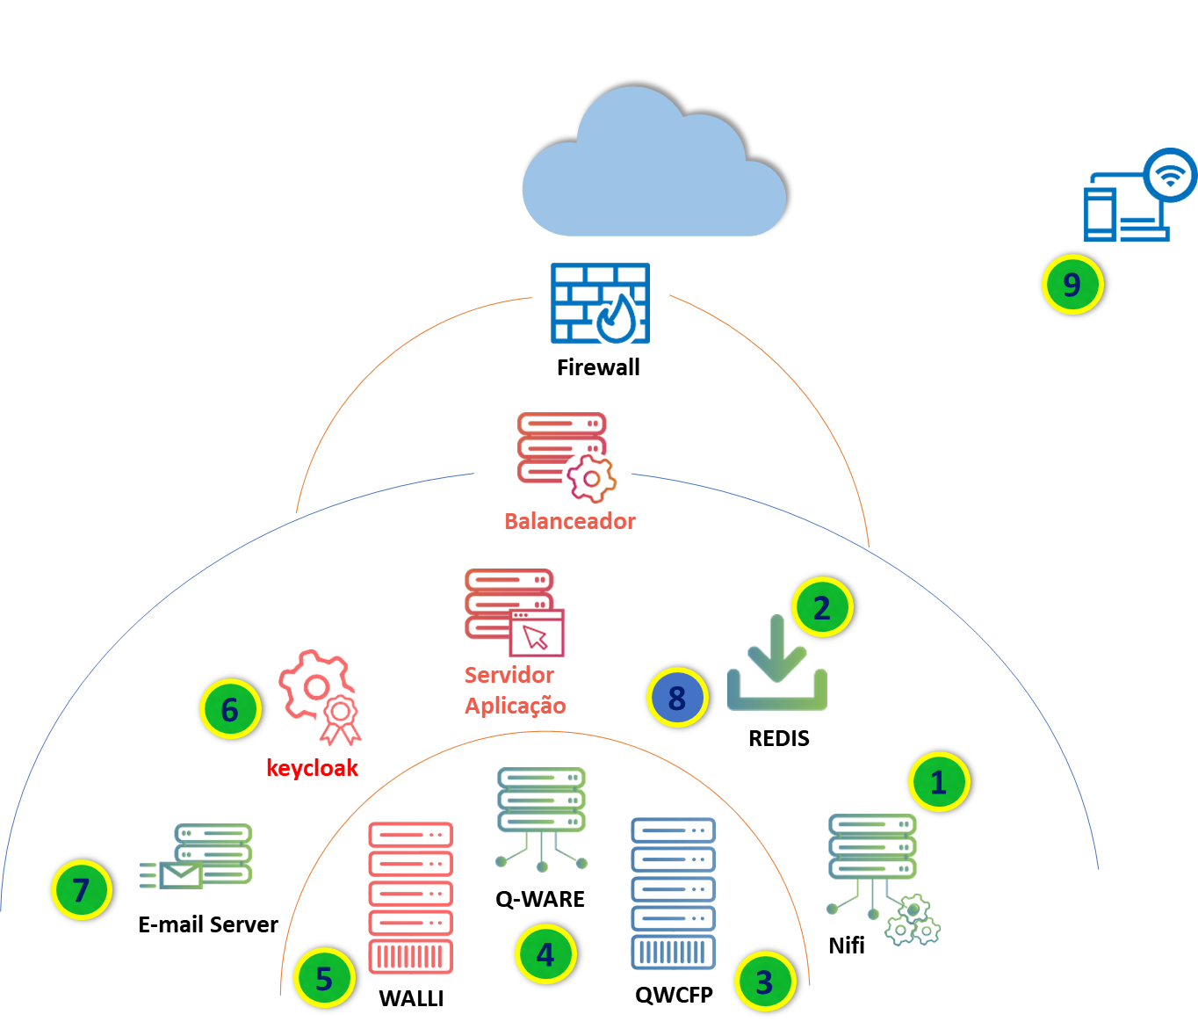
P008 – Efetivação de Usuários
Importados
P005

Slide 11
P09- Download do
Disco virtual
1
2
10
13
Firewall
3
Balanceador
9
12
5
Servidor
Aplicação
7
REDIS
keycloak
Q-WARE
Nifi
E-mail Server
8
4
11
6
WALLI
QWCFP

Slide 12
Polícia Federal

Slide 13
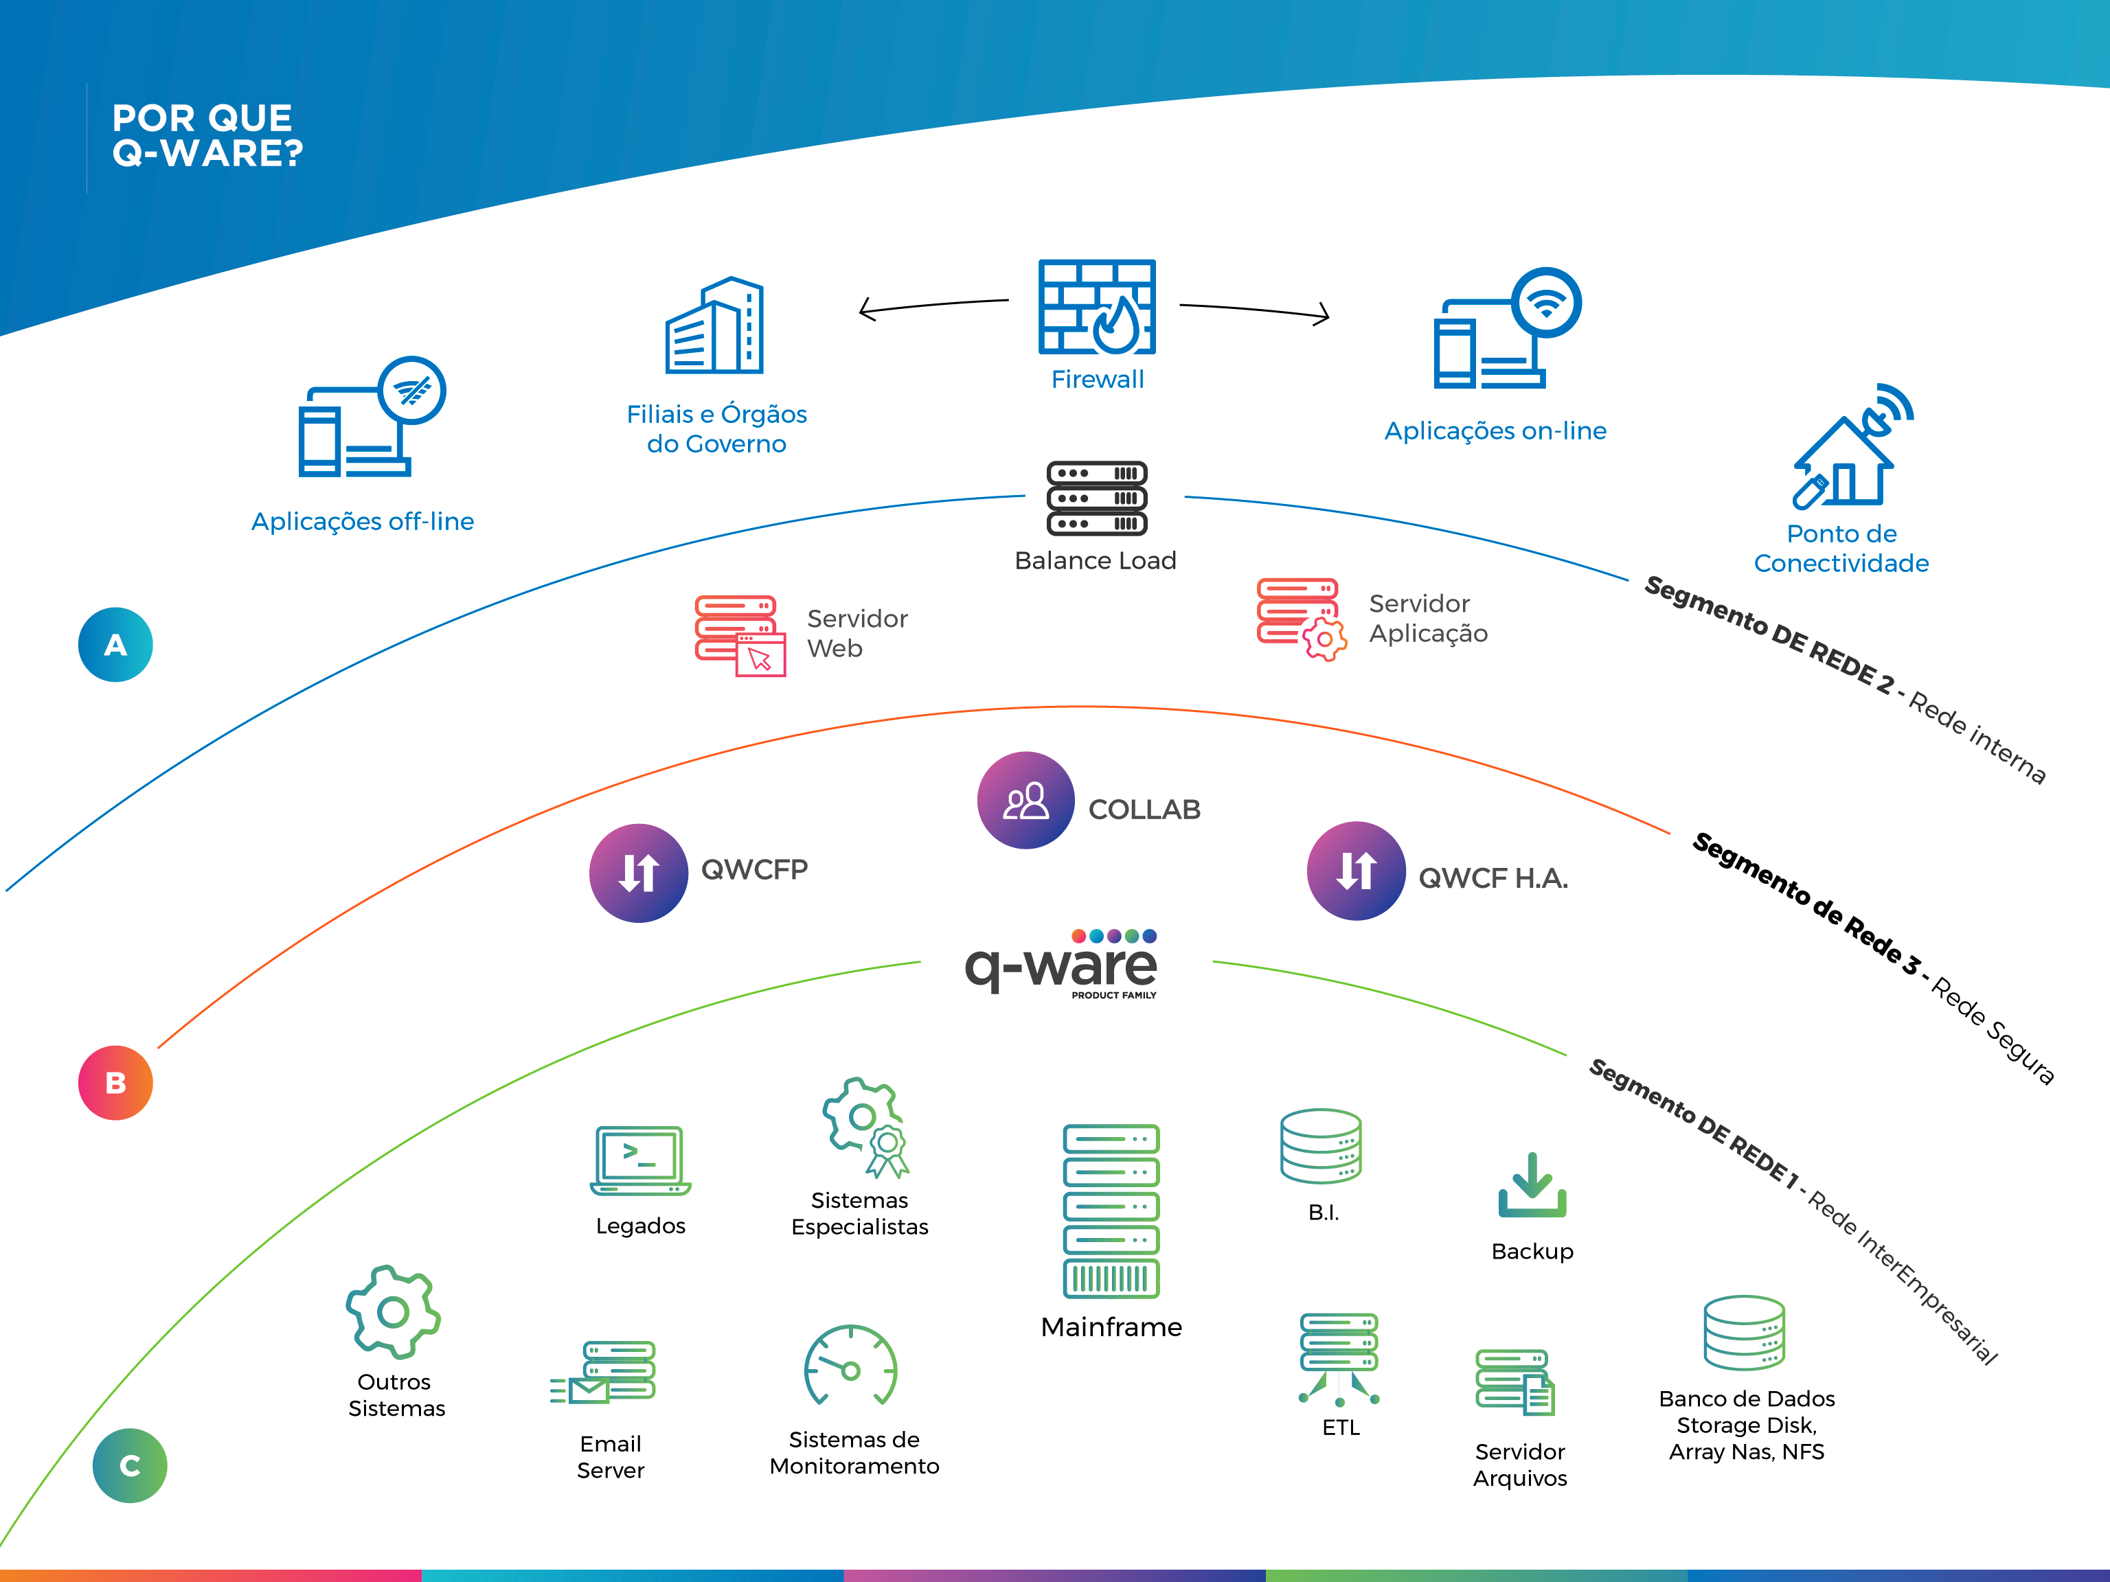

Slide 14
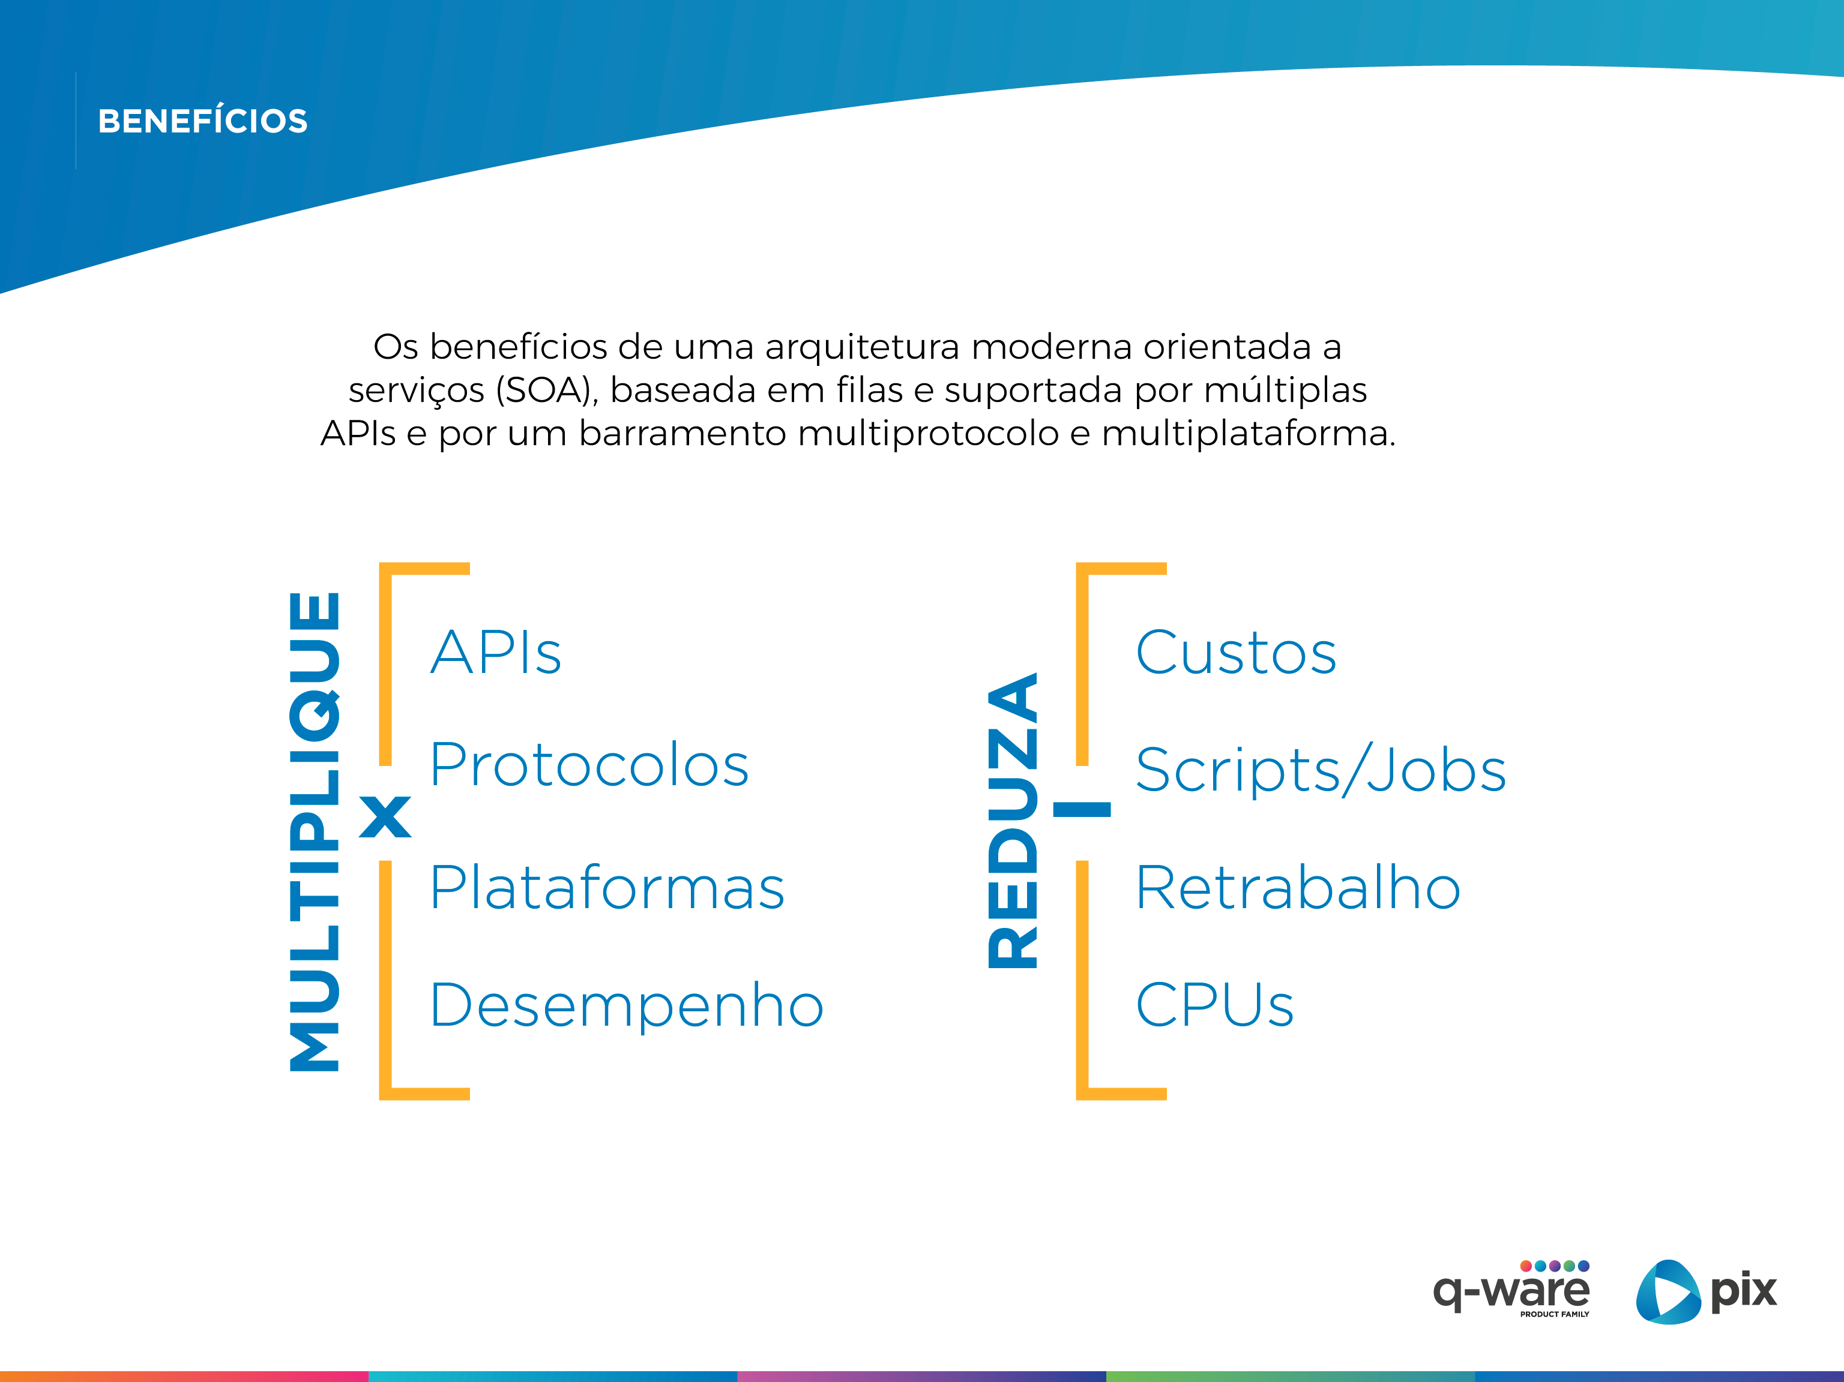

Slide 15
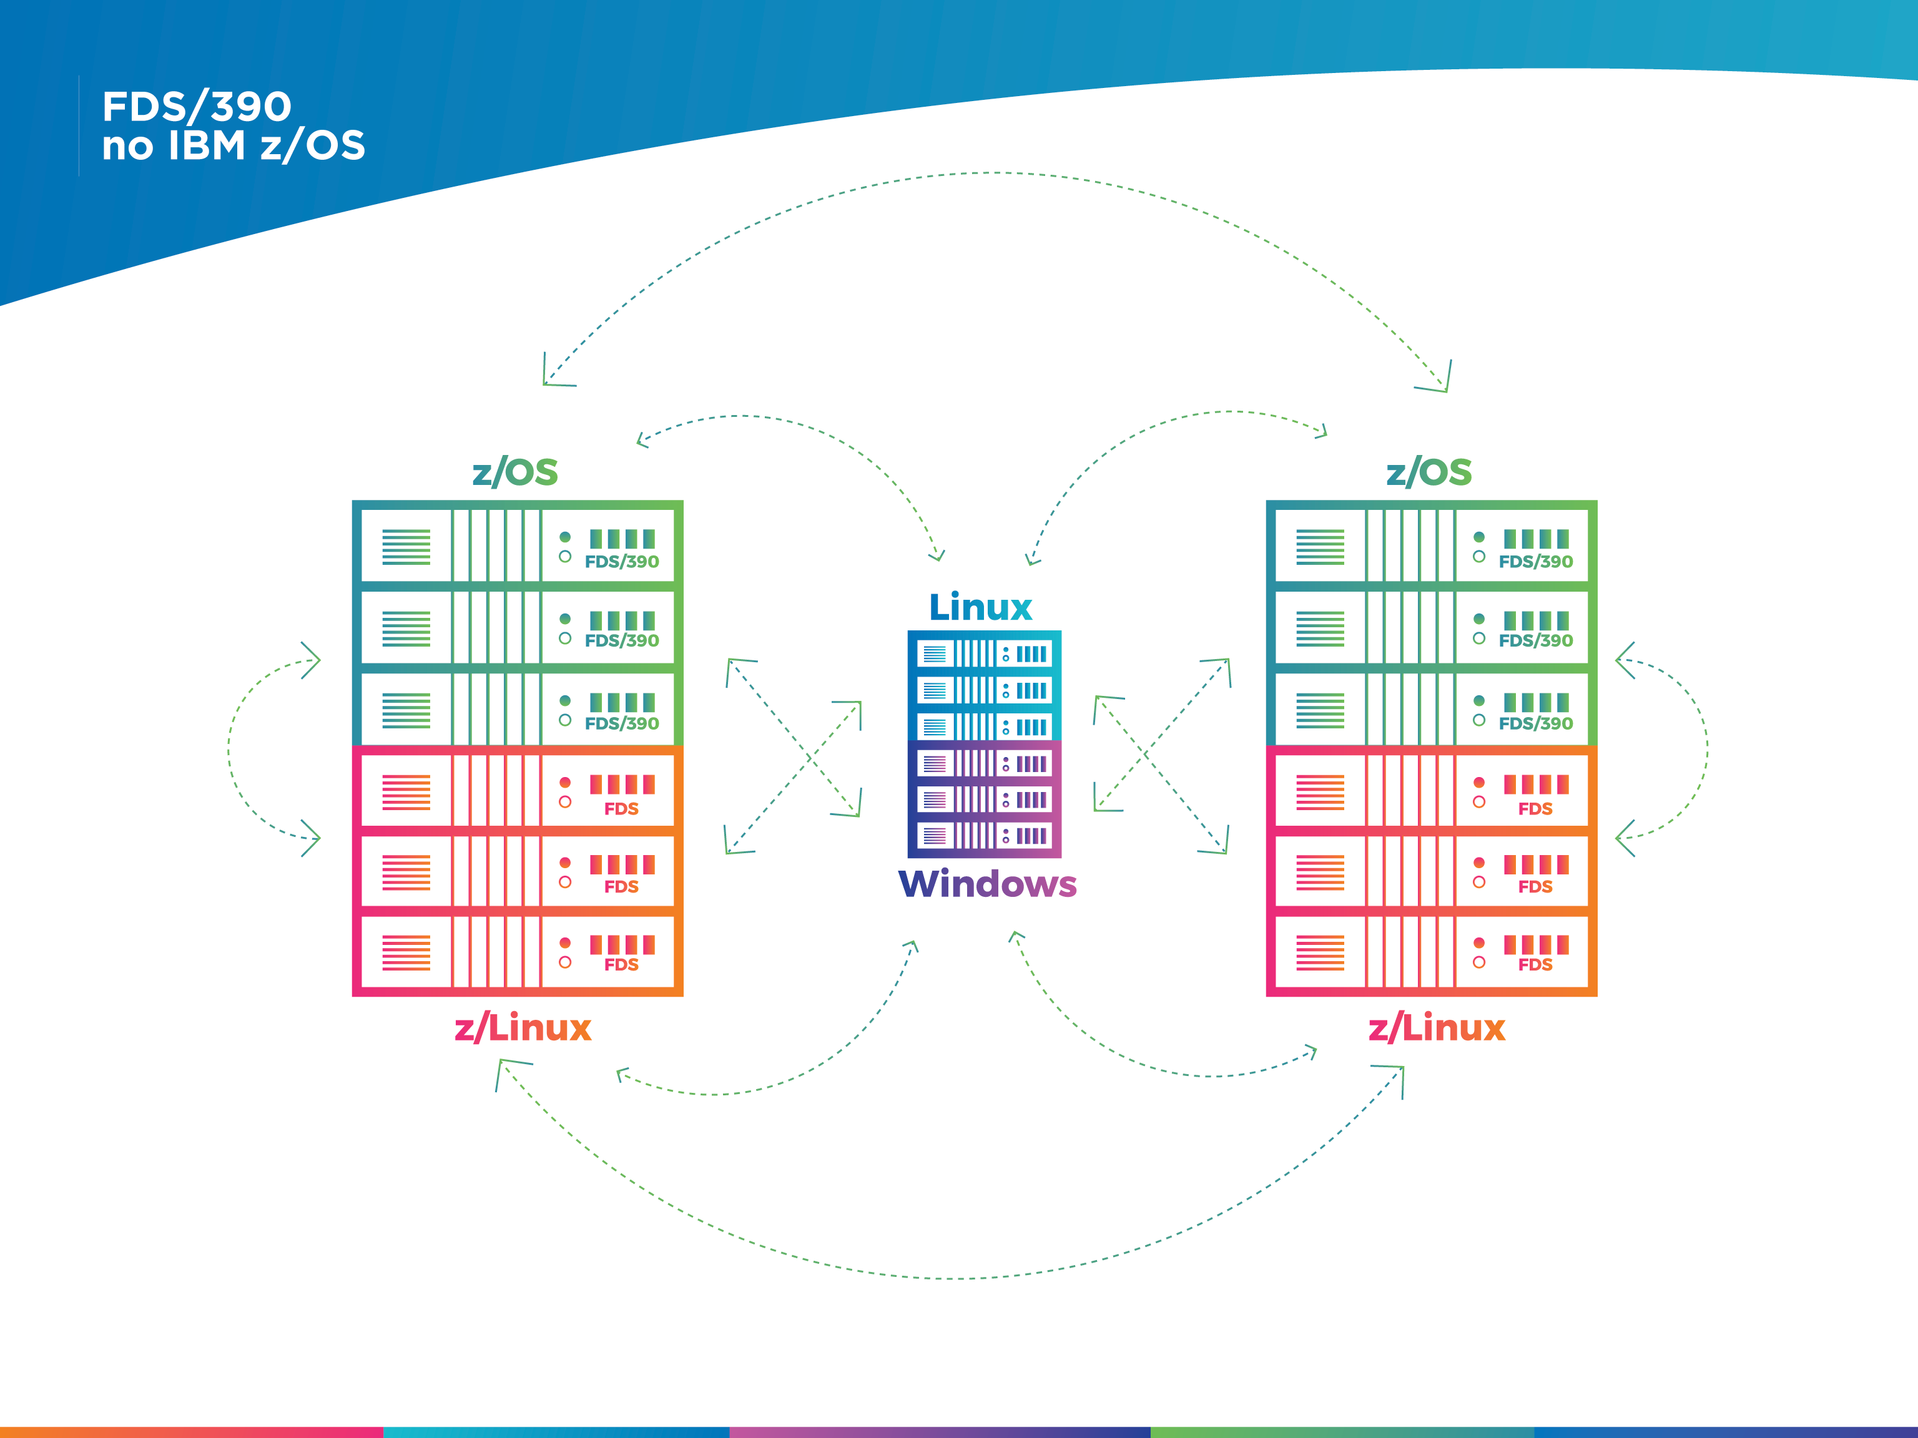

Slide 16
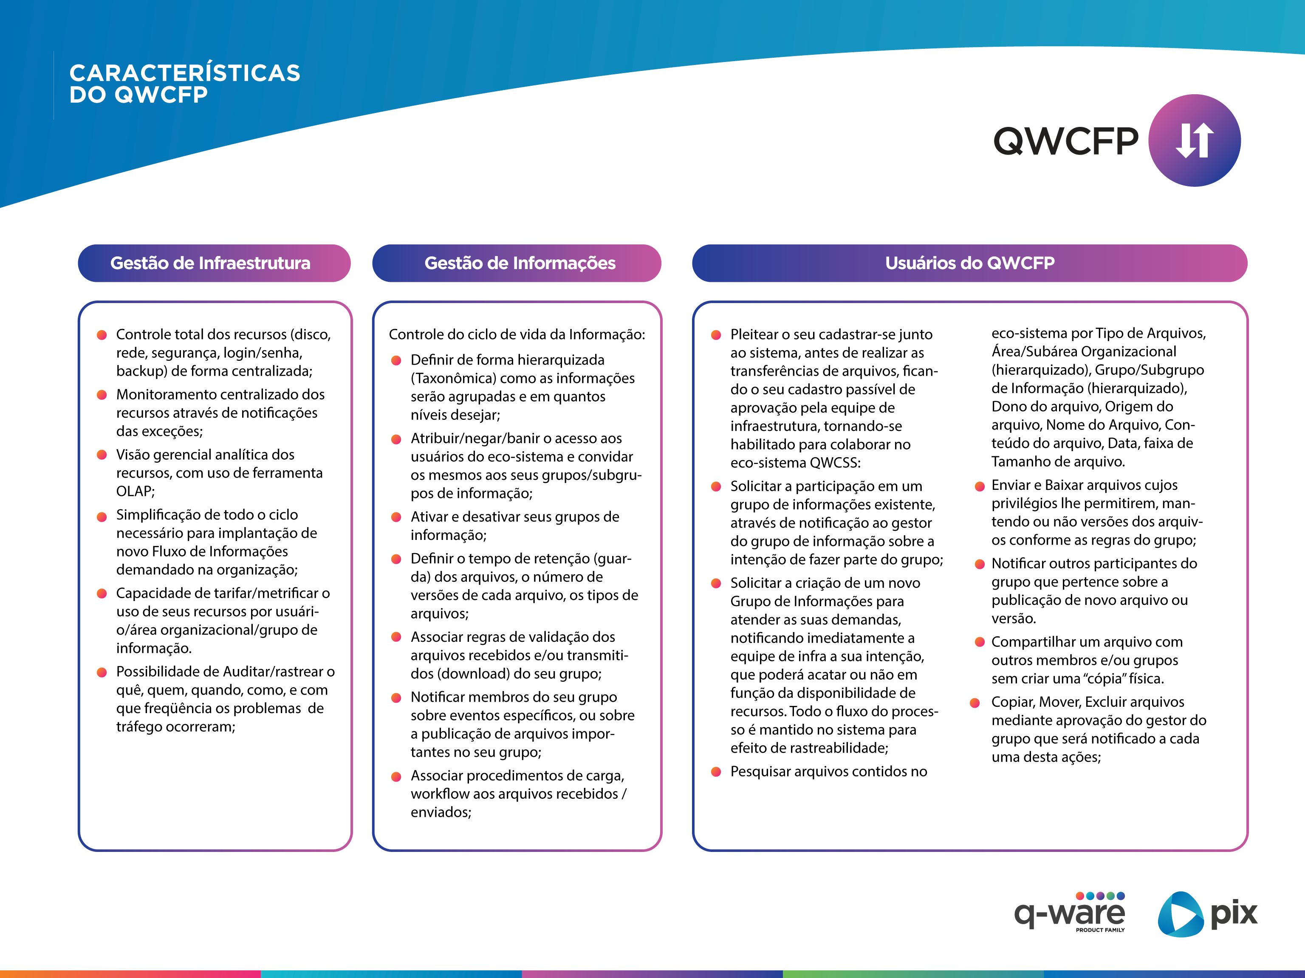

Slide 17

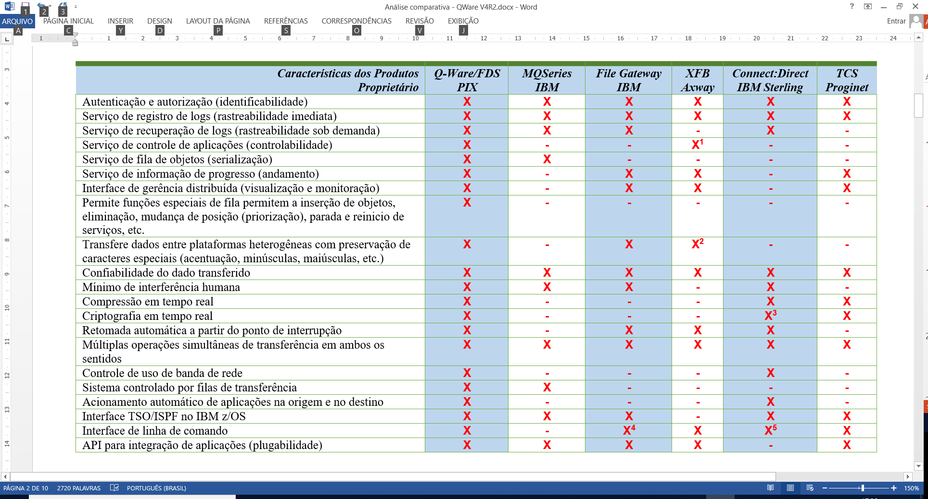
Q-WARE VERSUS COMPETIDORES

Slide 18
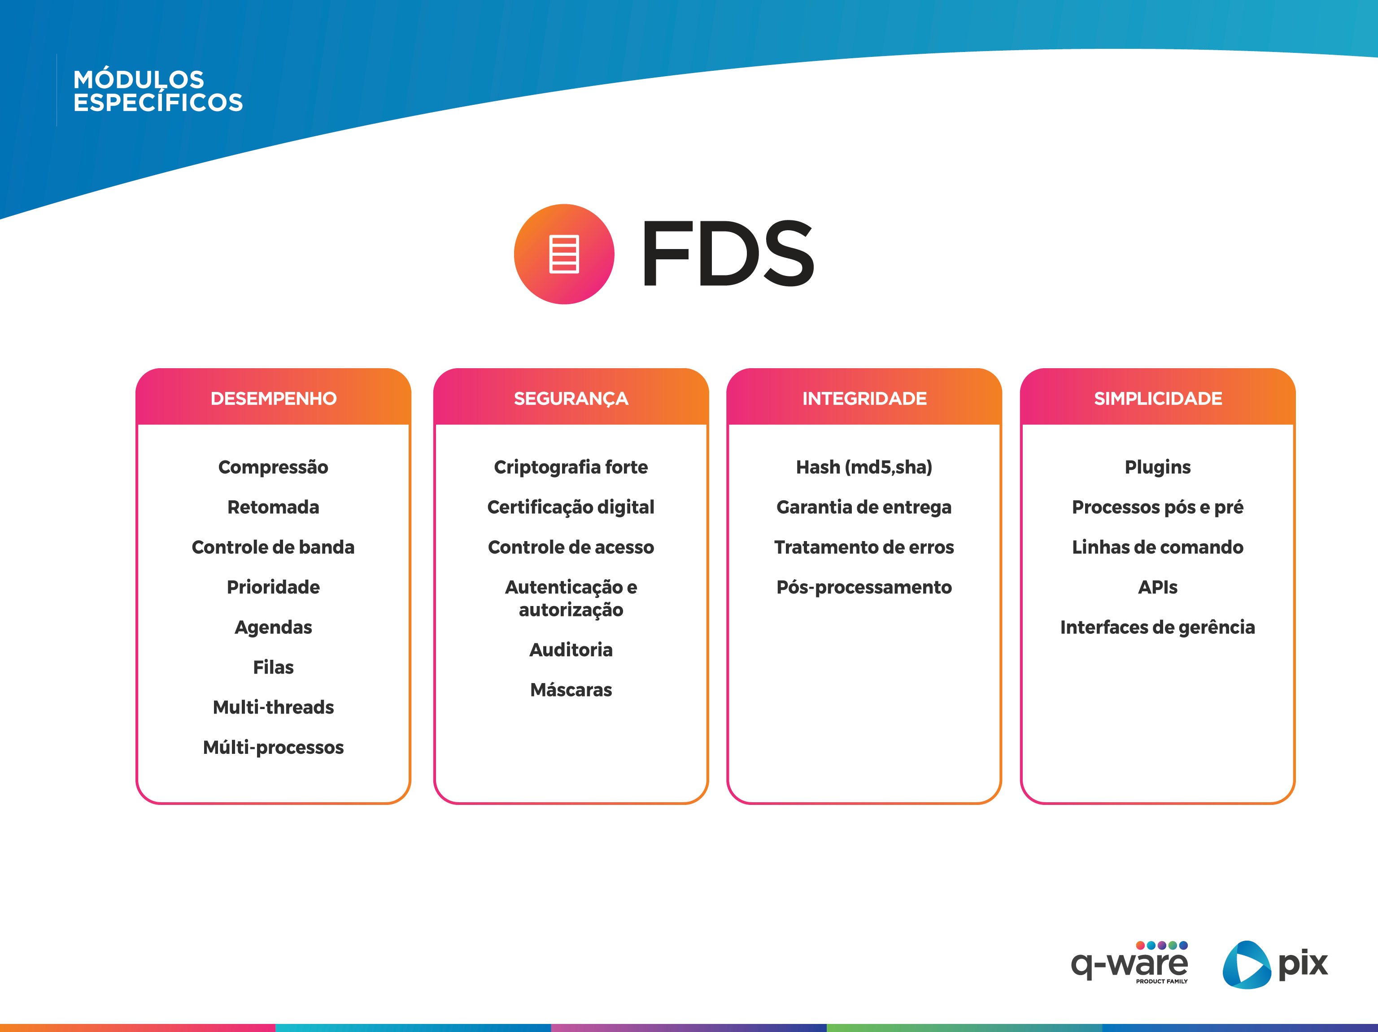

Slide 19
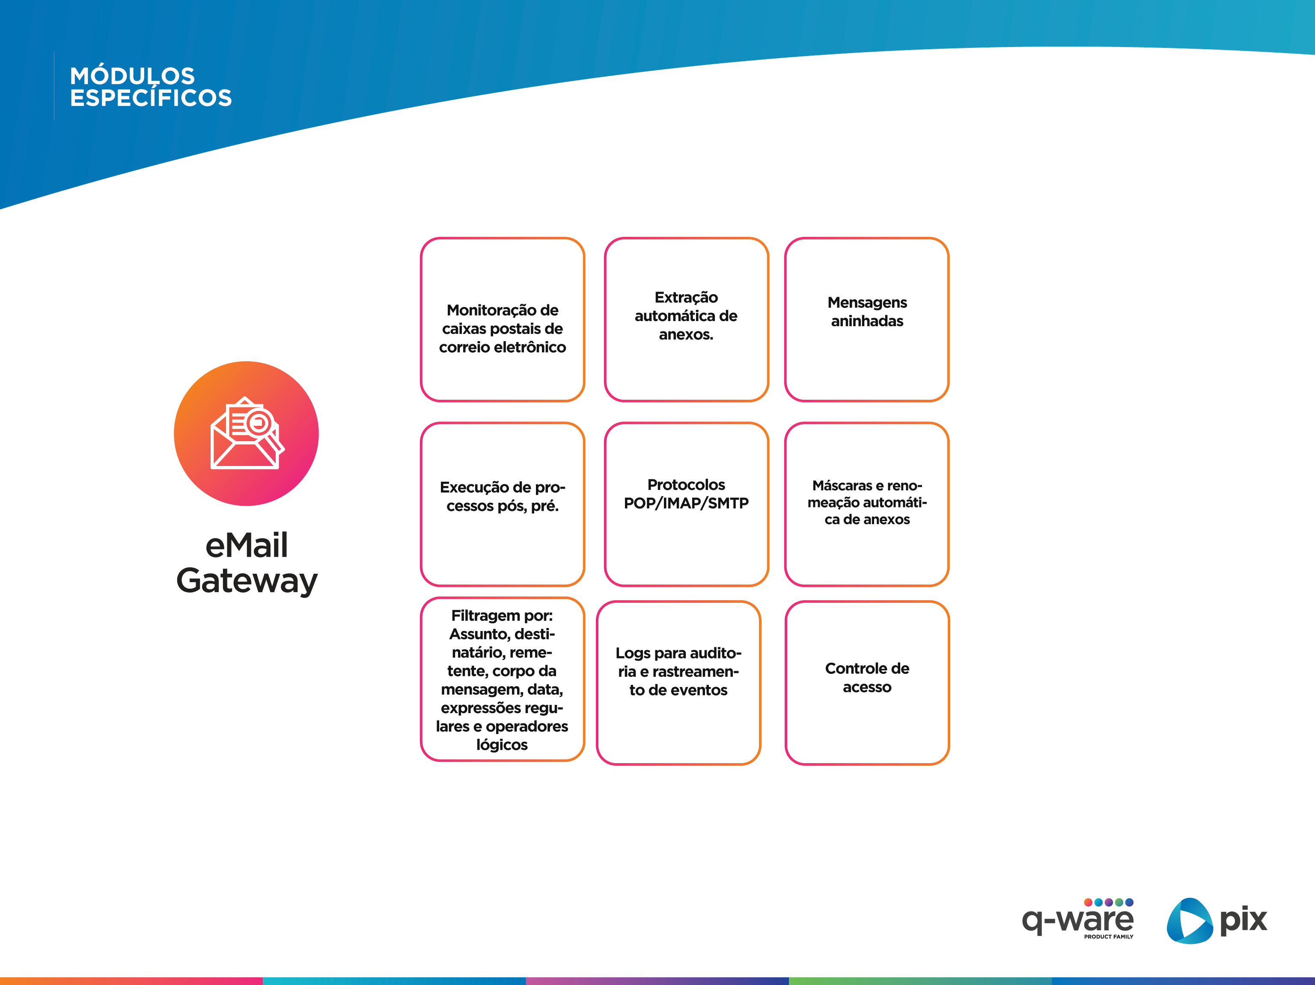

Slide 20
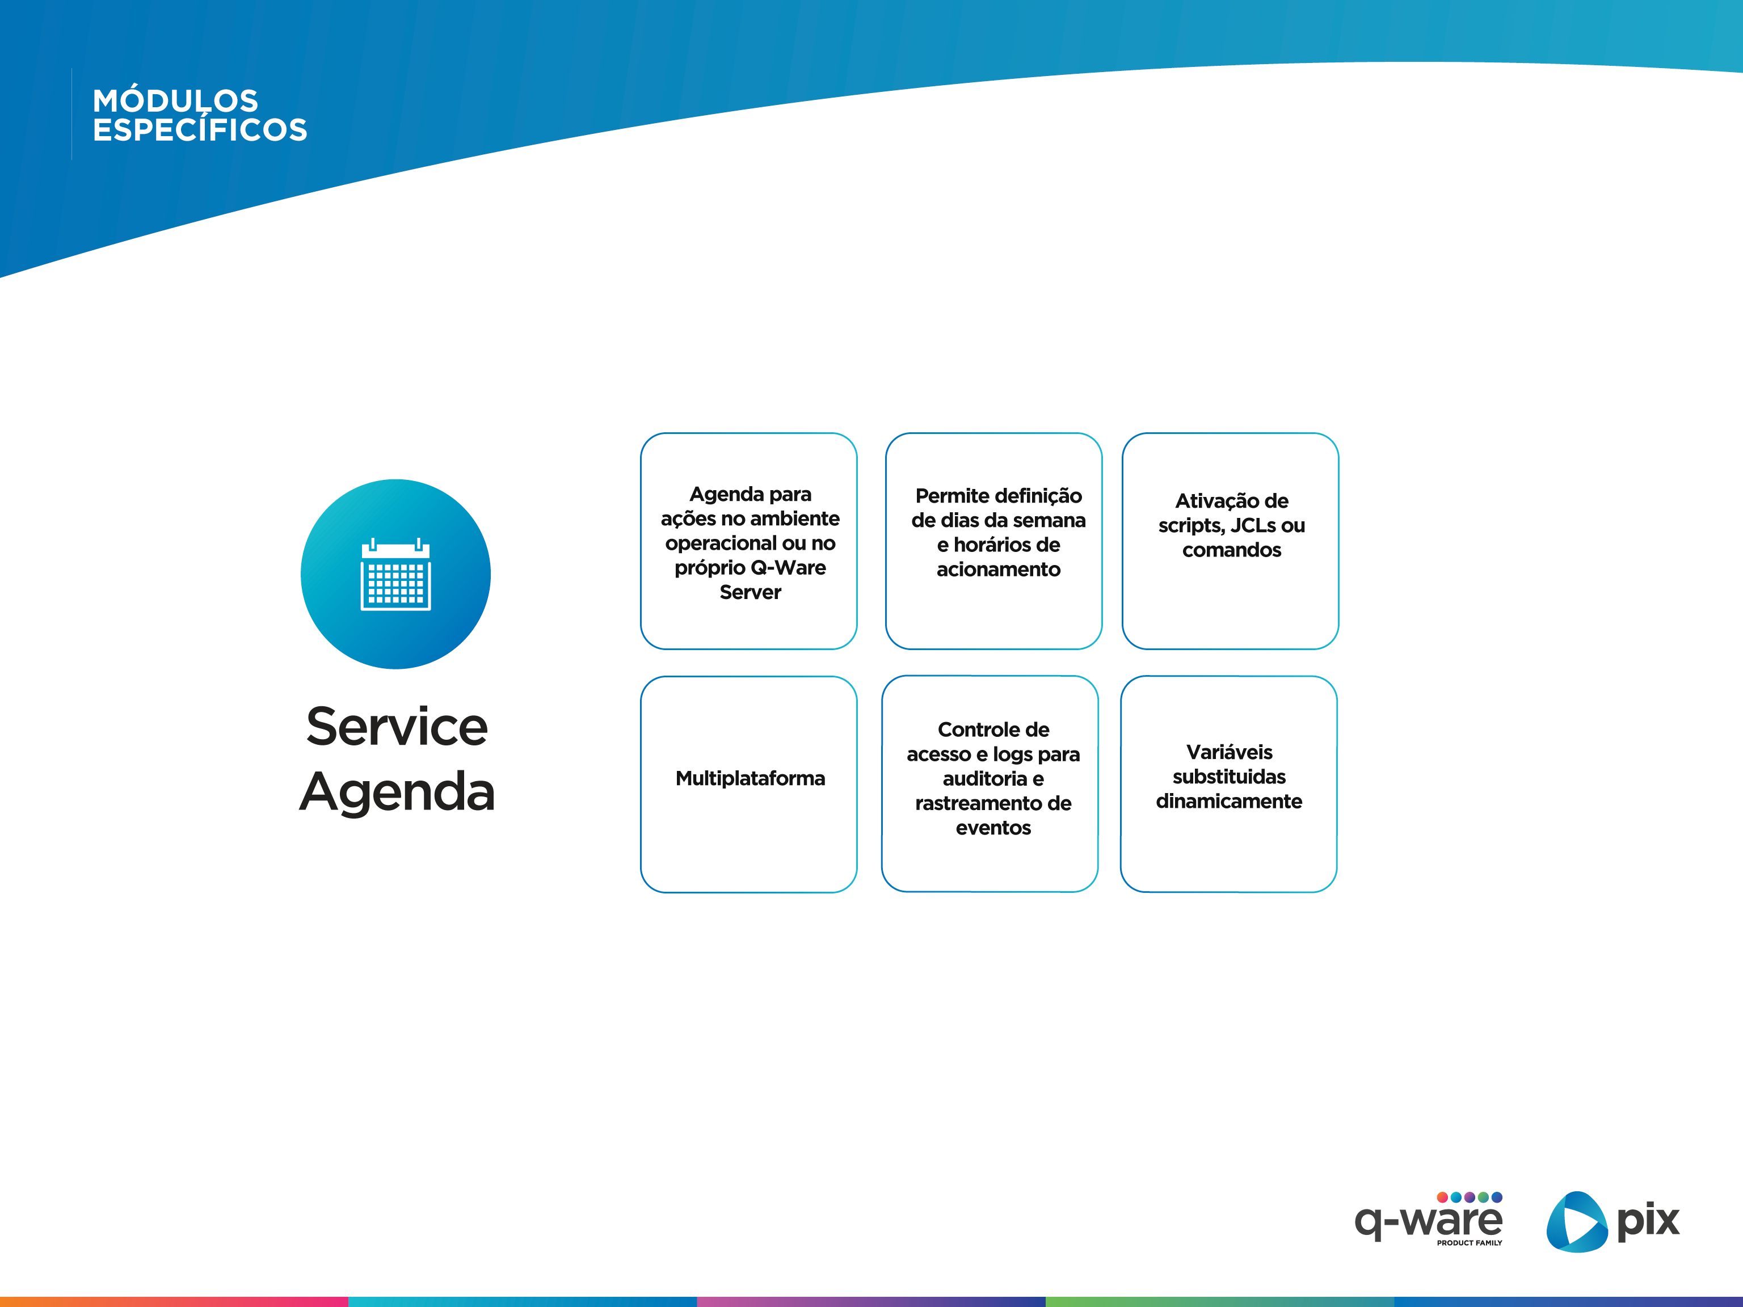

Slide 21
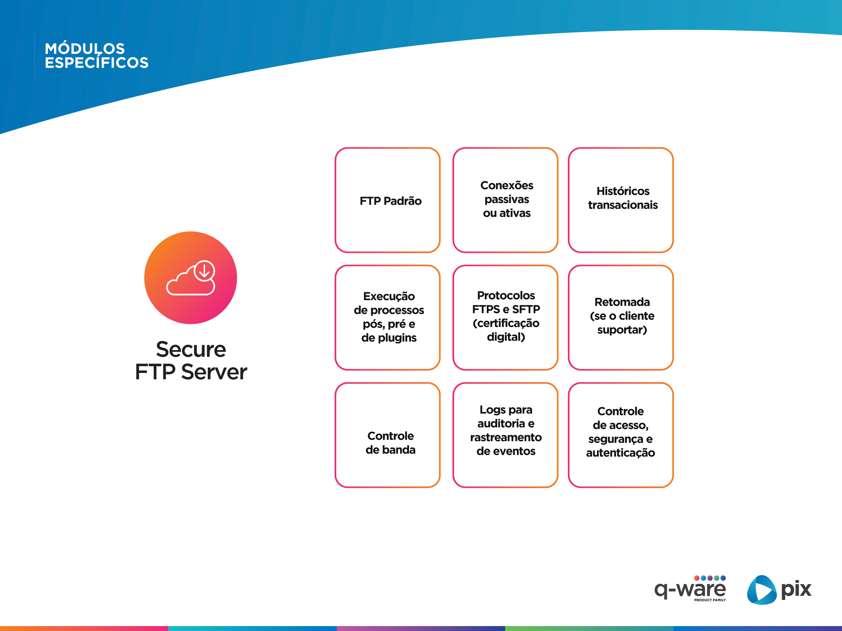

Slide 22
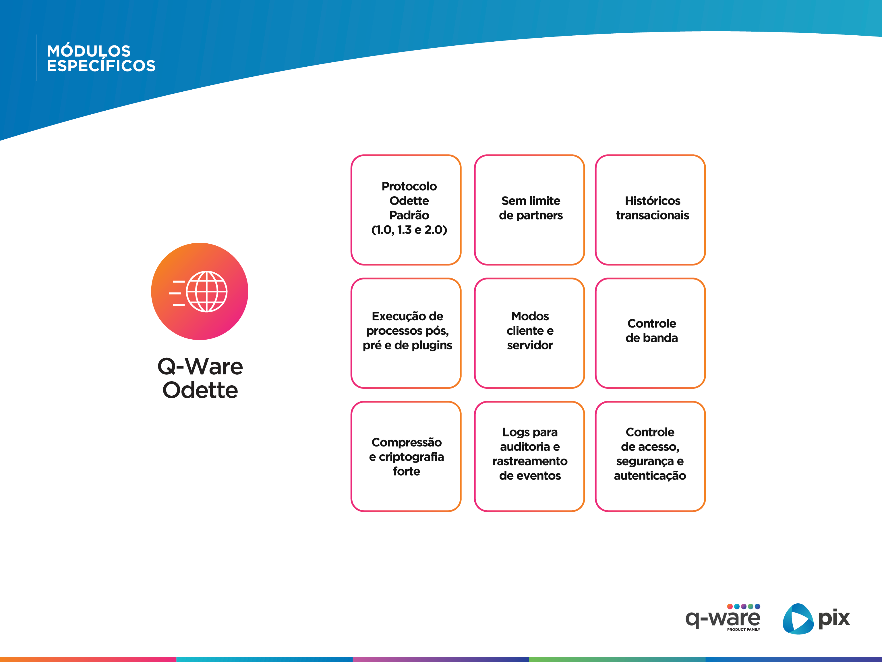

Slide 23
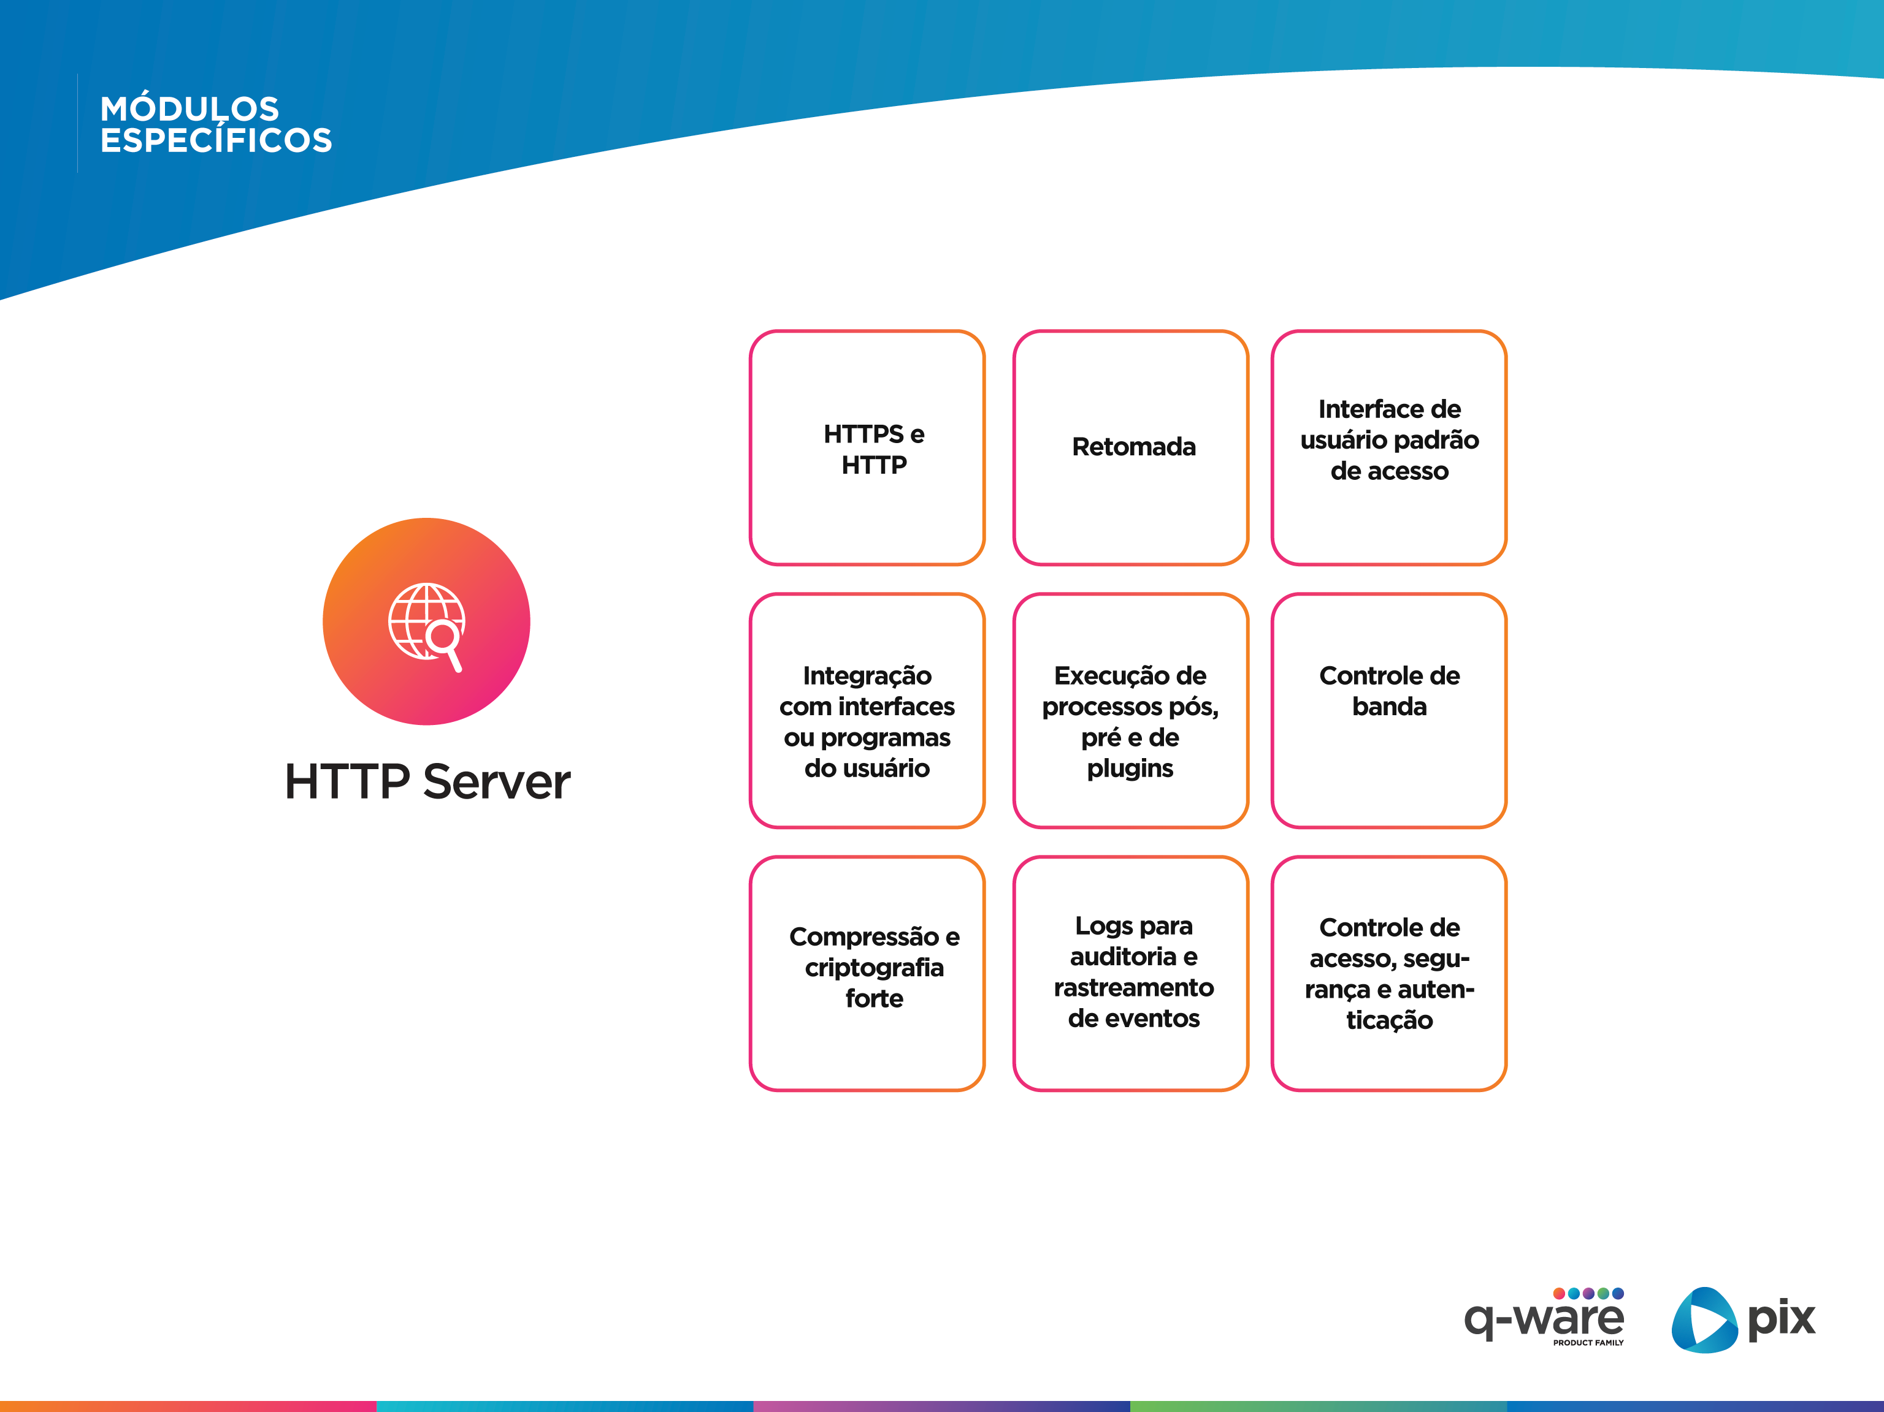

Slide 24
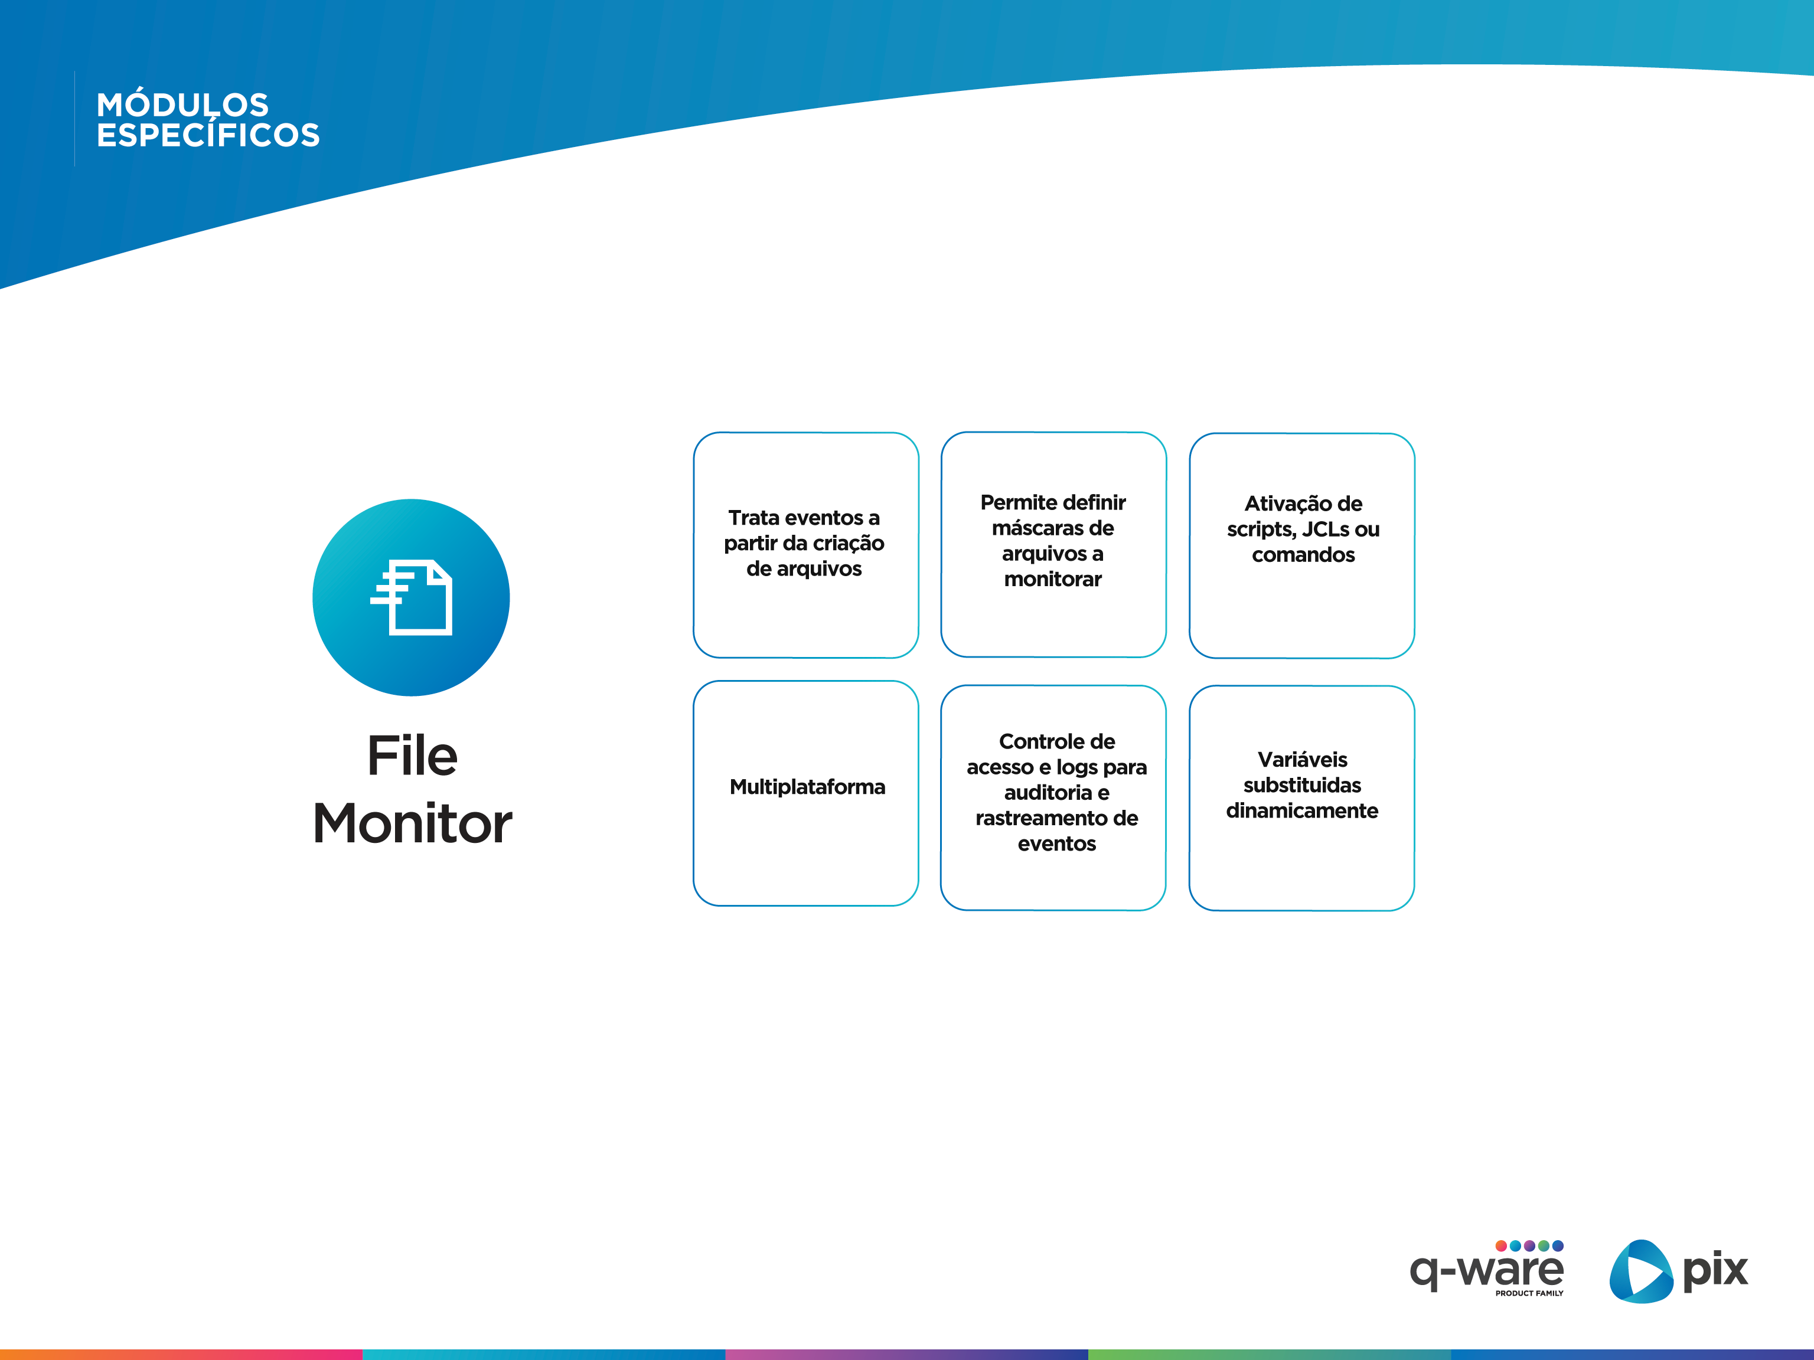

Slide 25
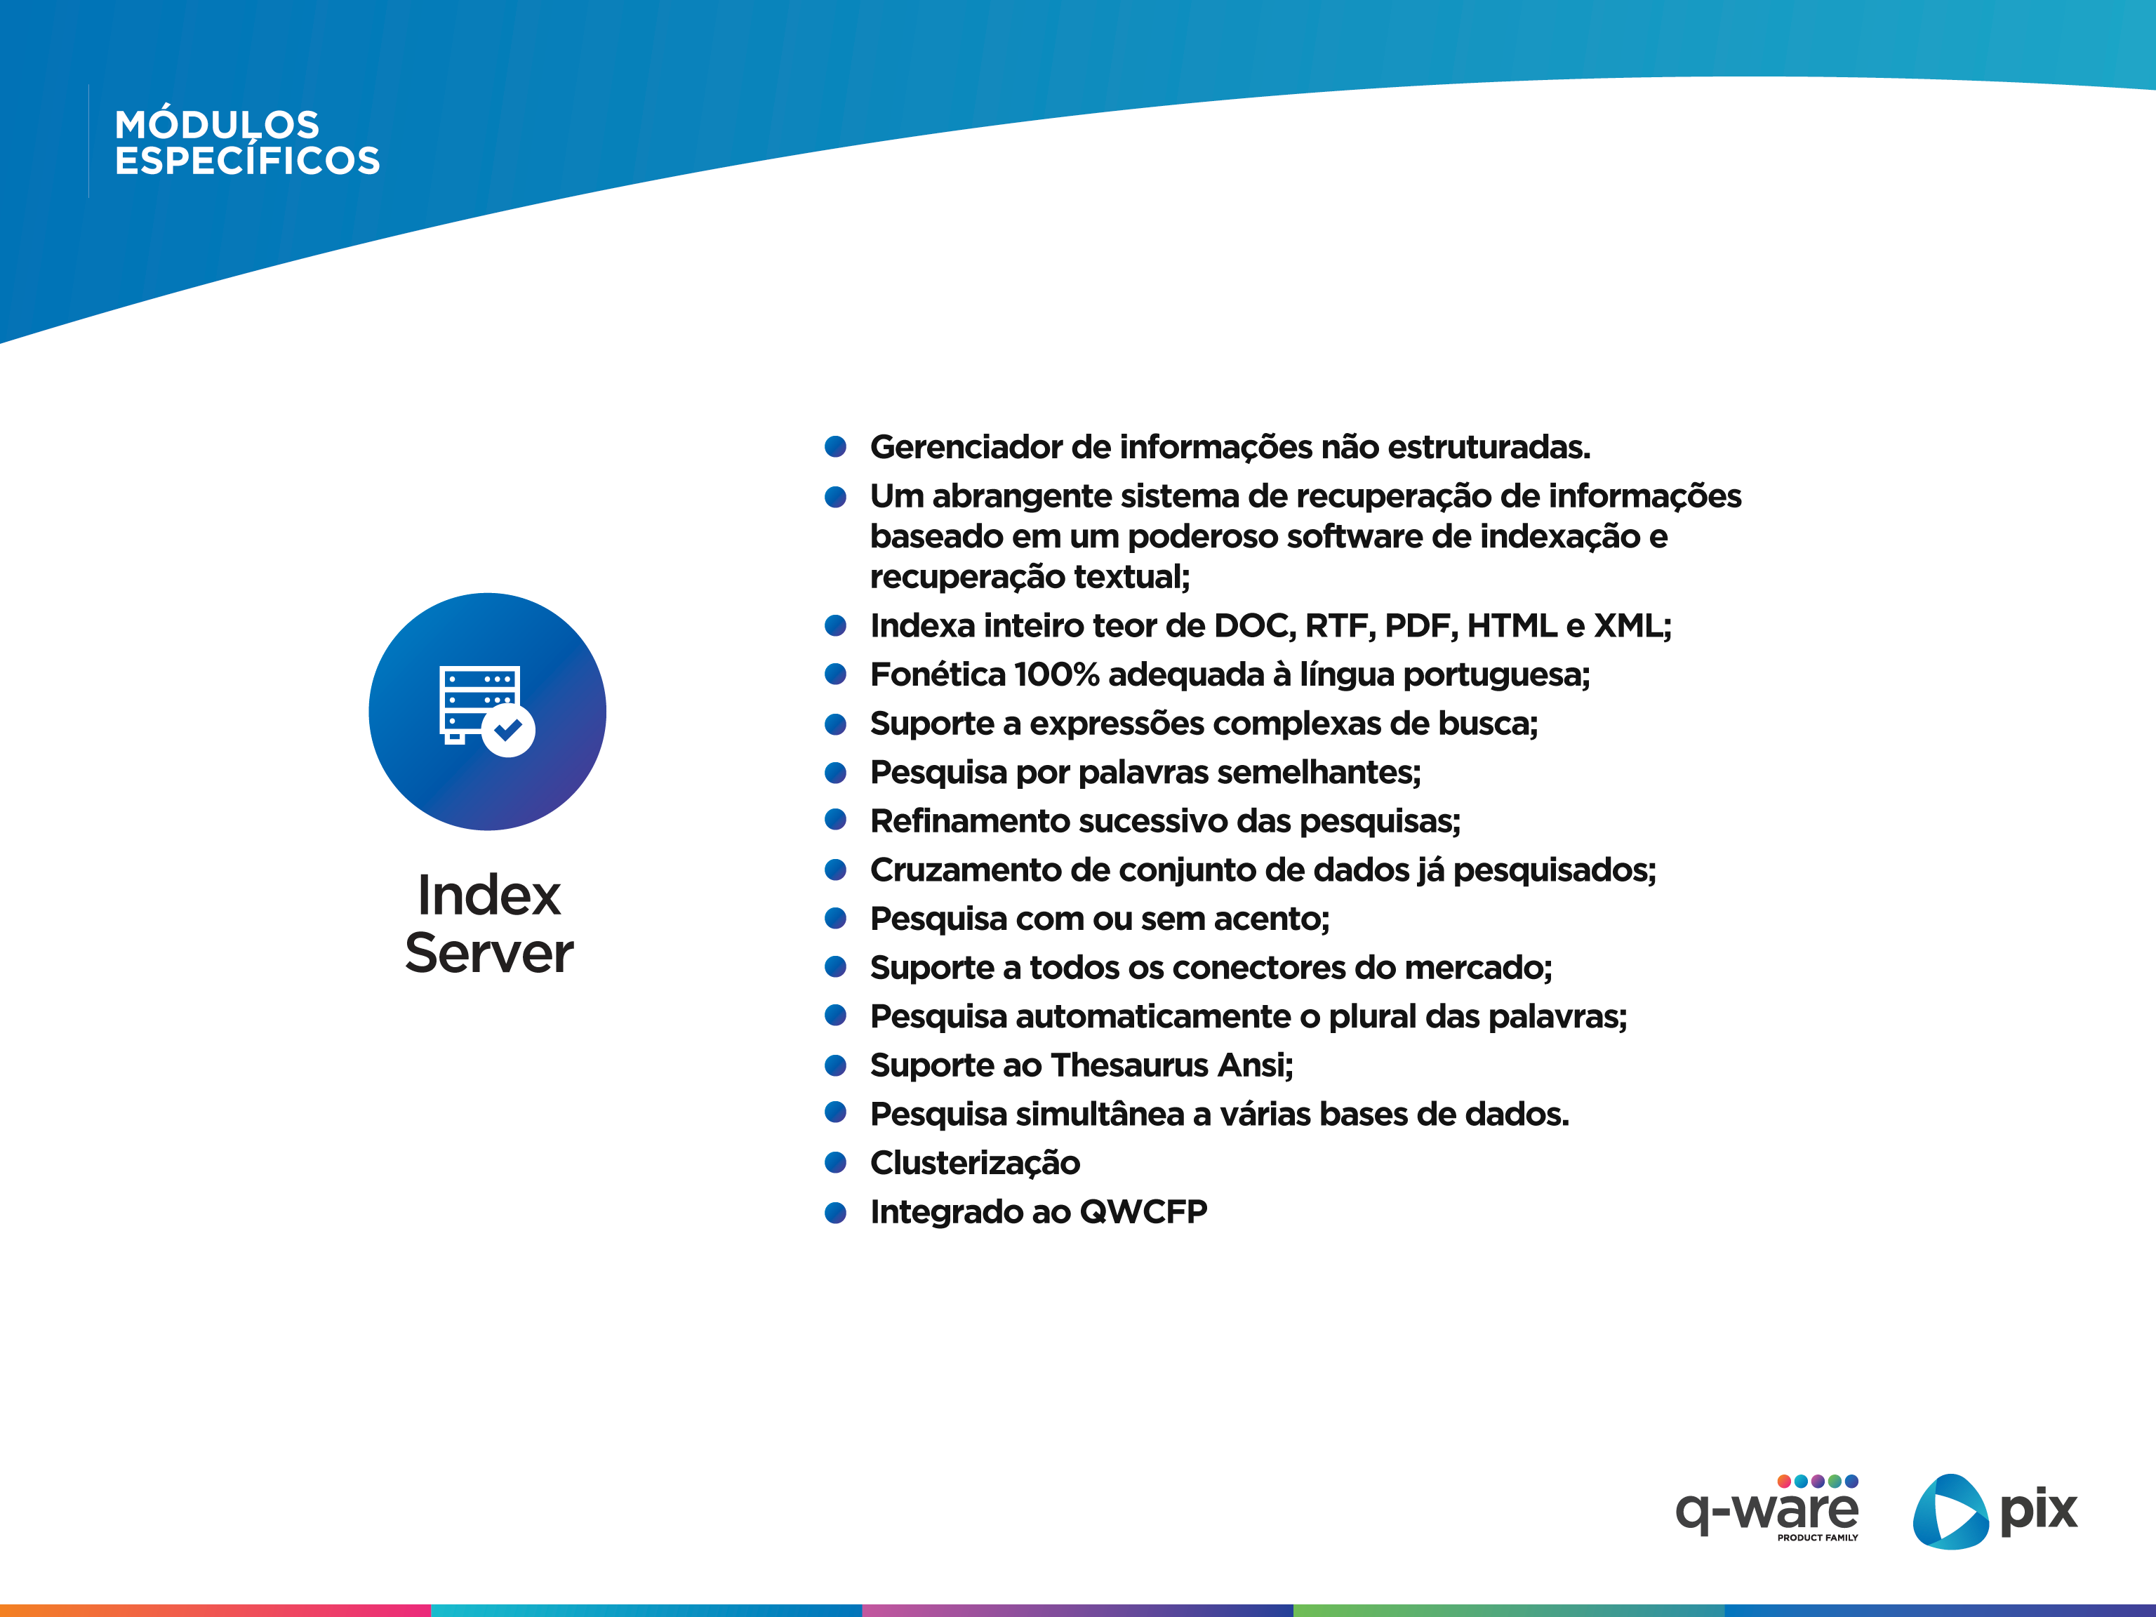

Slide 26
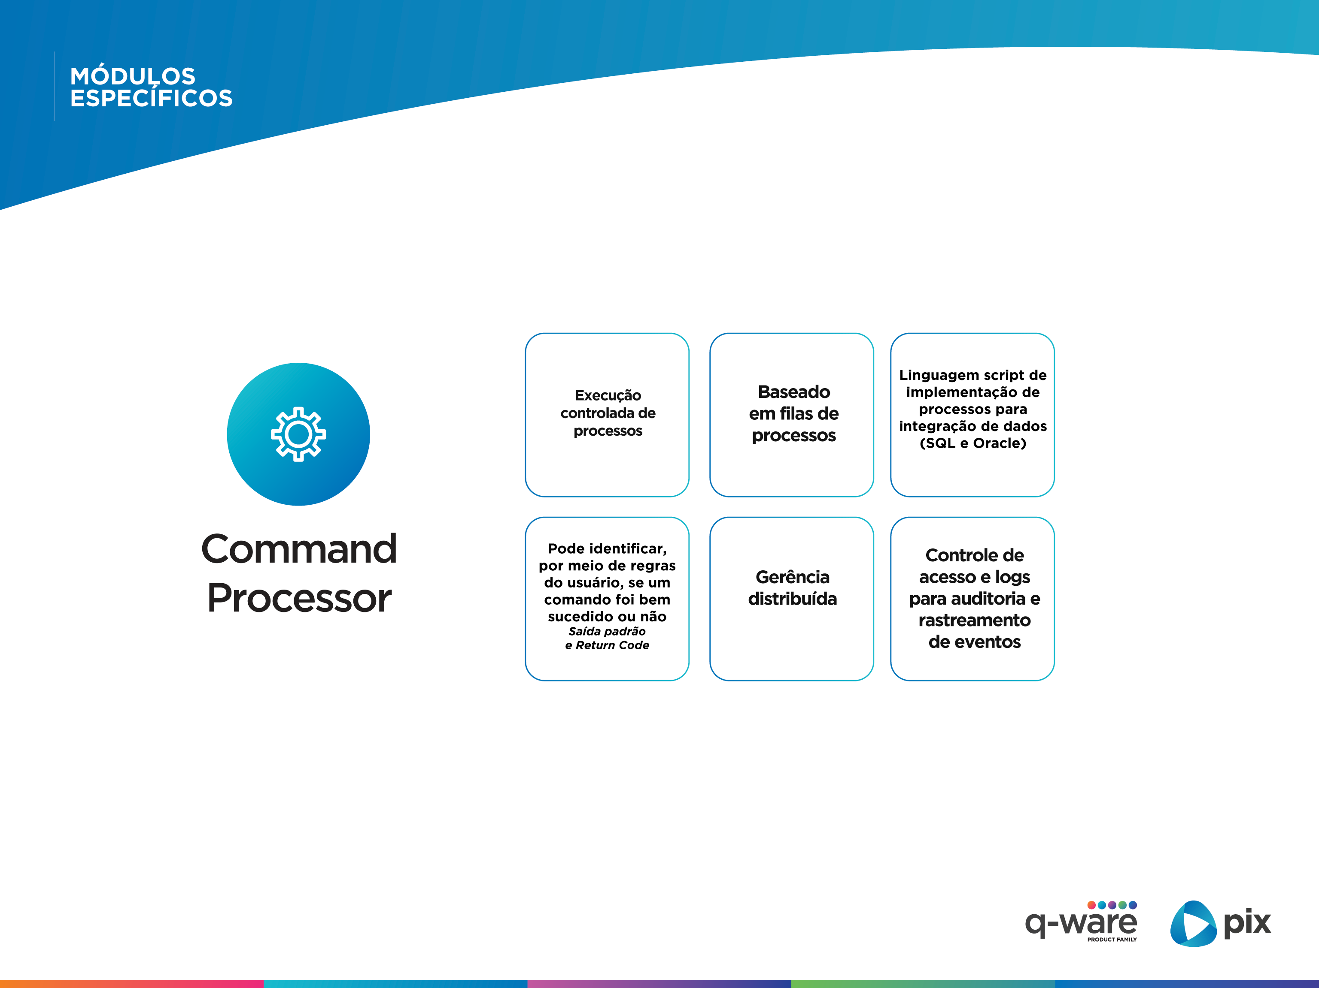

Slide 27
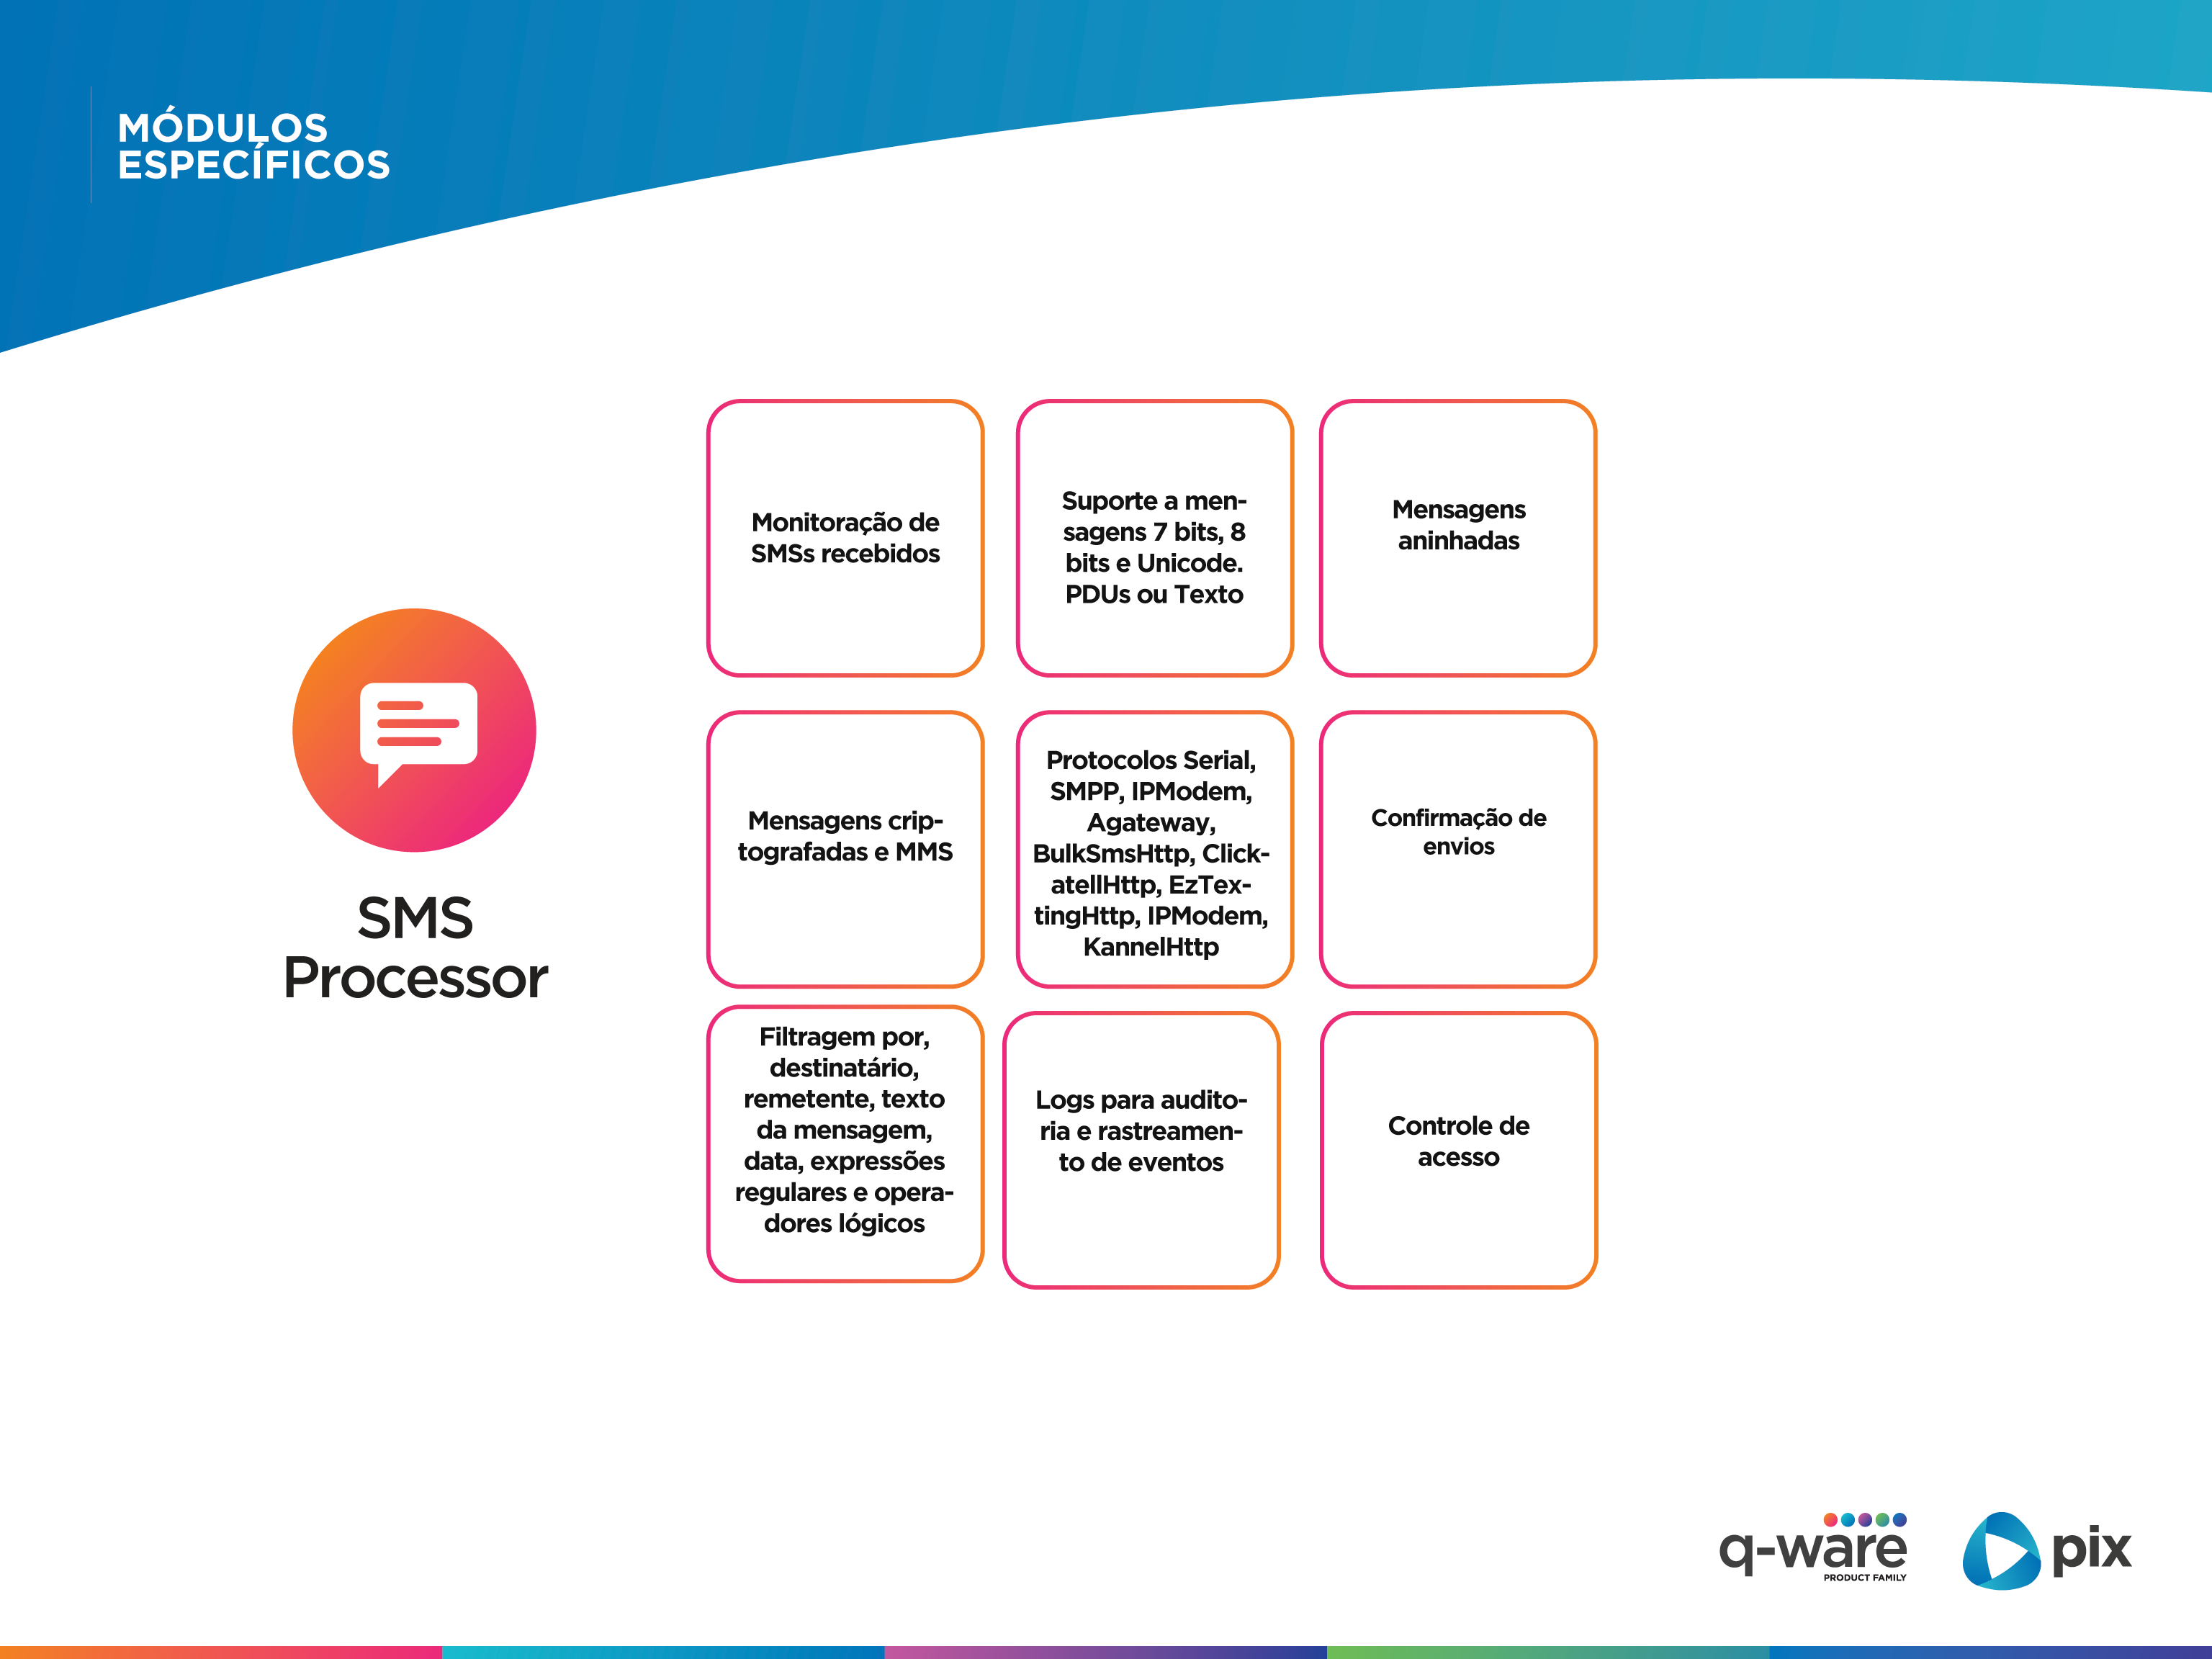

Slide 28
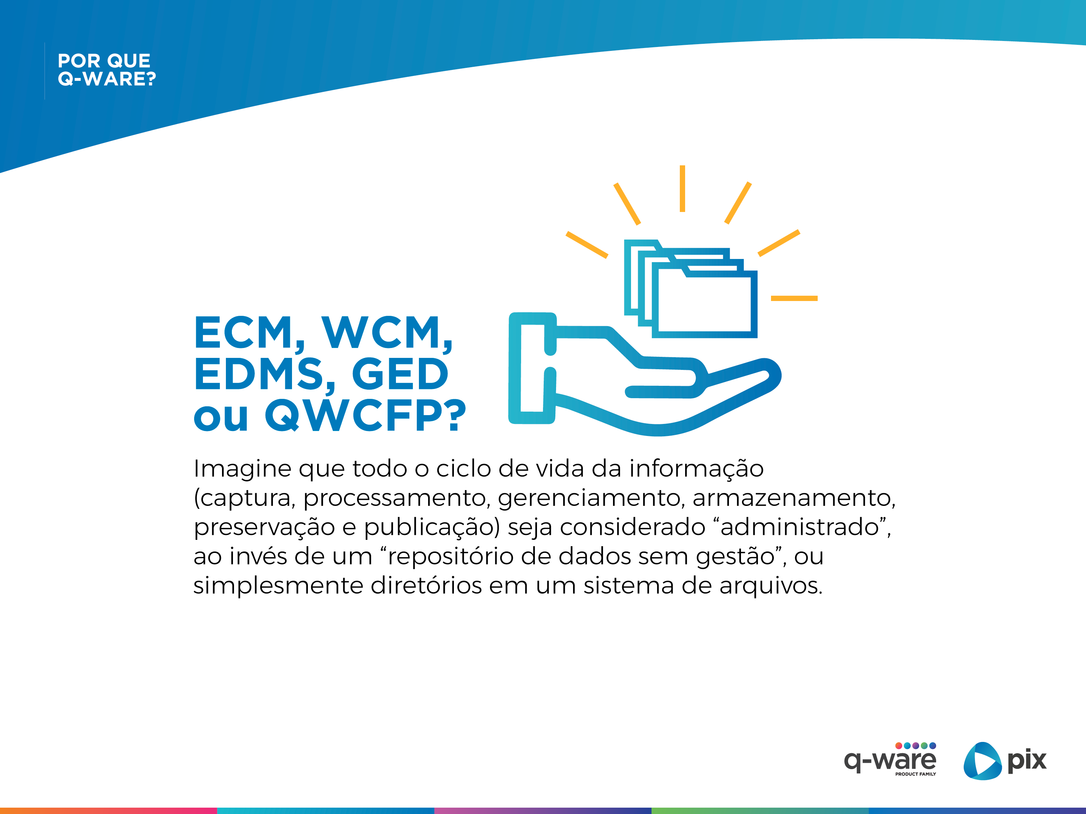

Slide 29
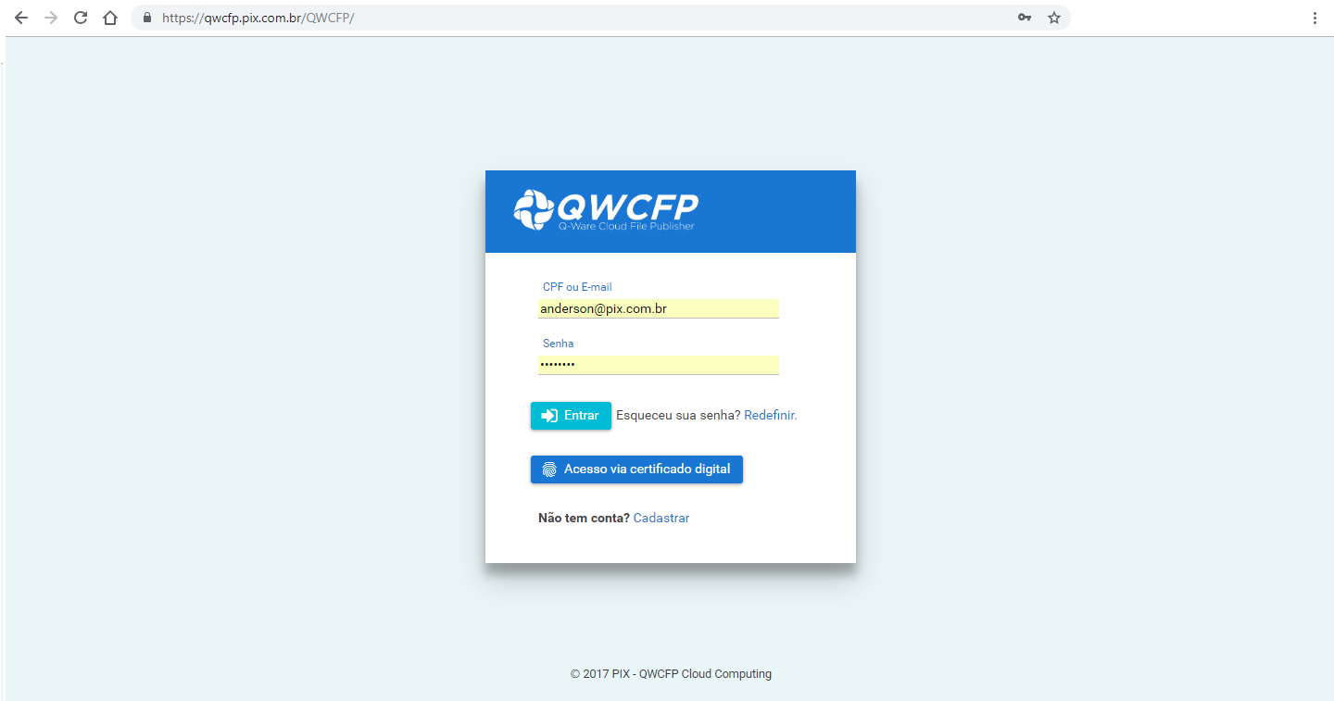
QWCFP PRODUTO

Slide 30
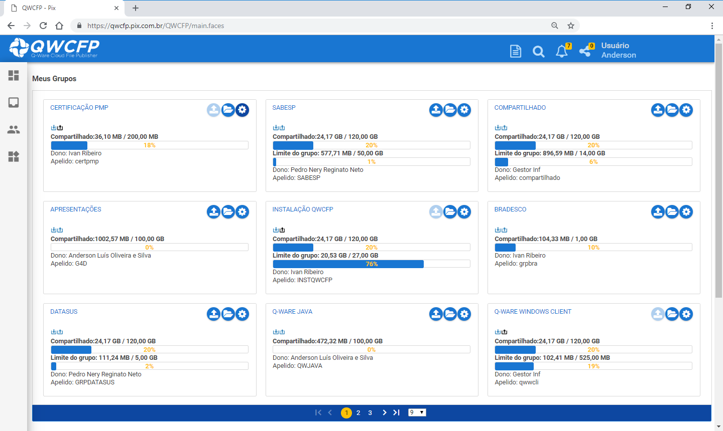
QWCFP PRODUTO

Slide 31
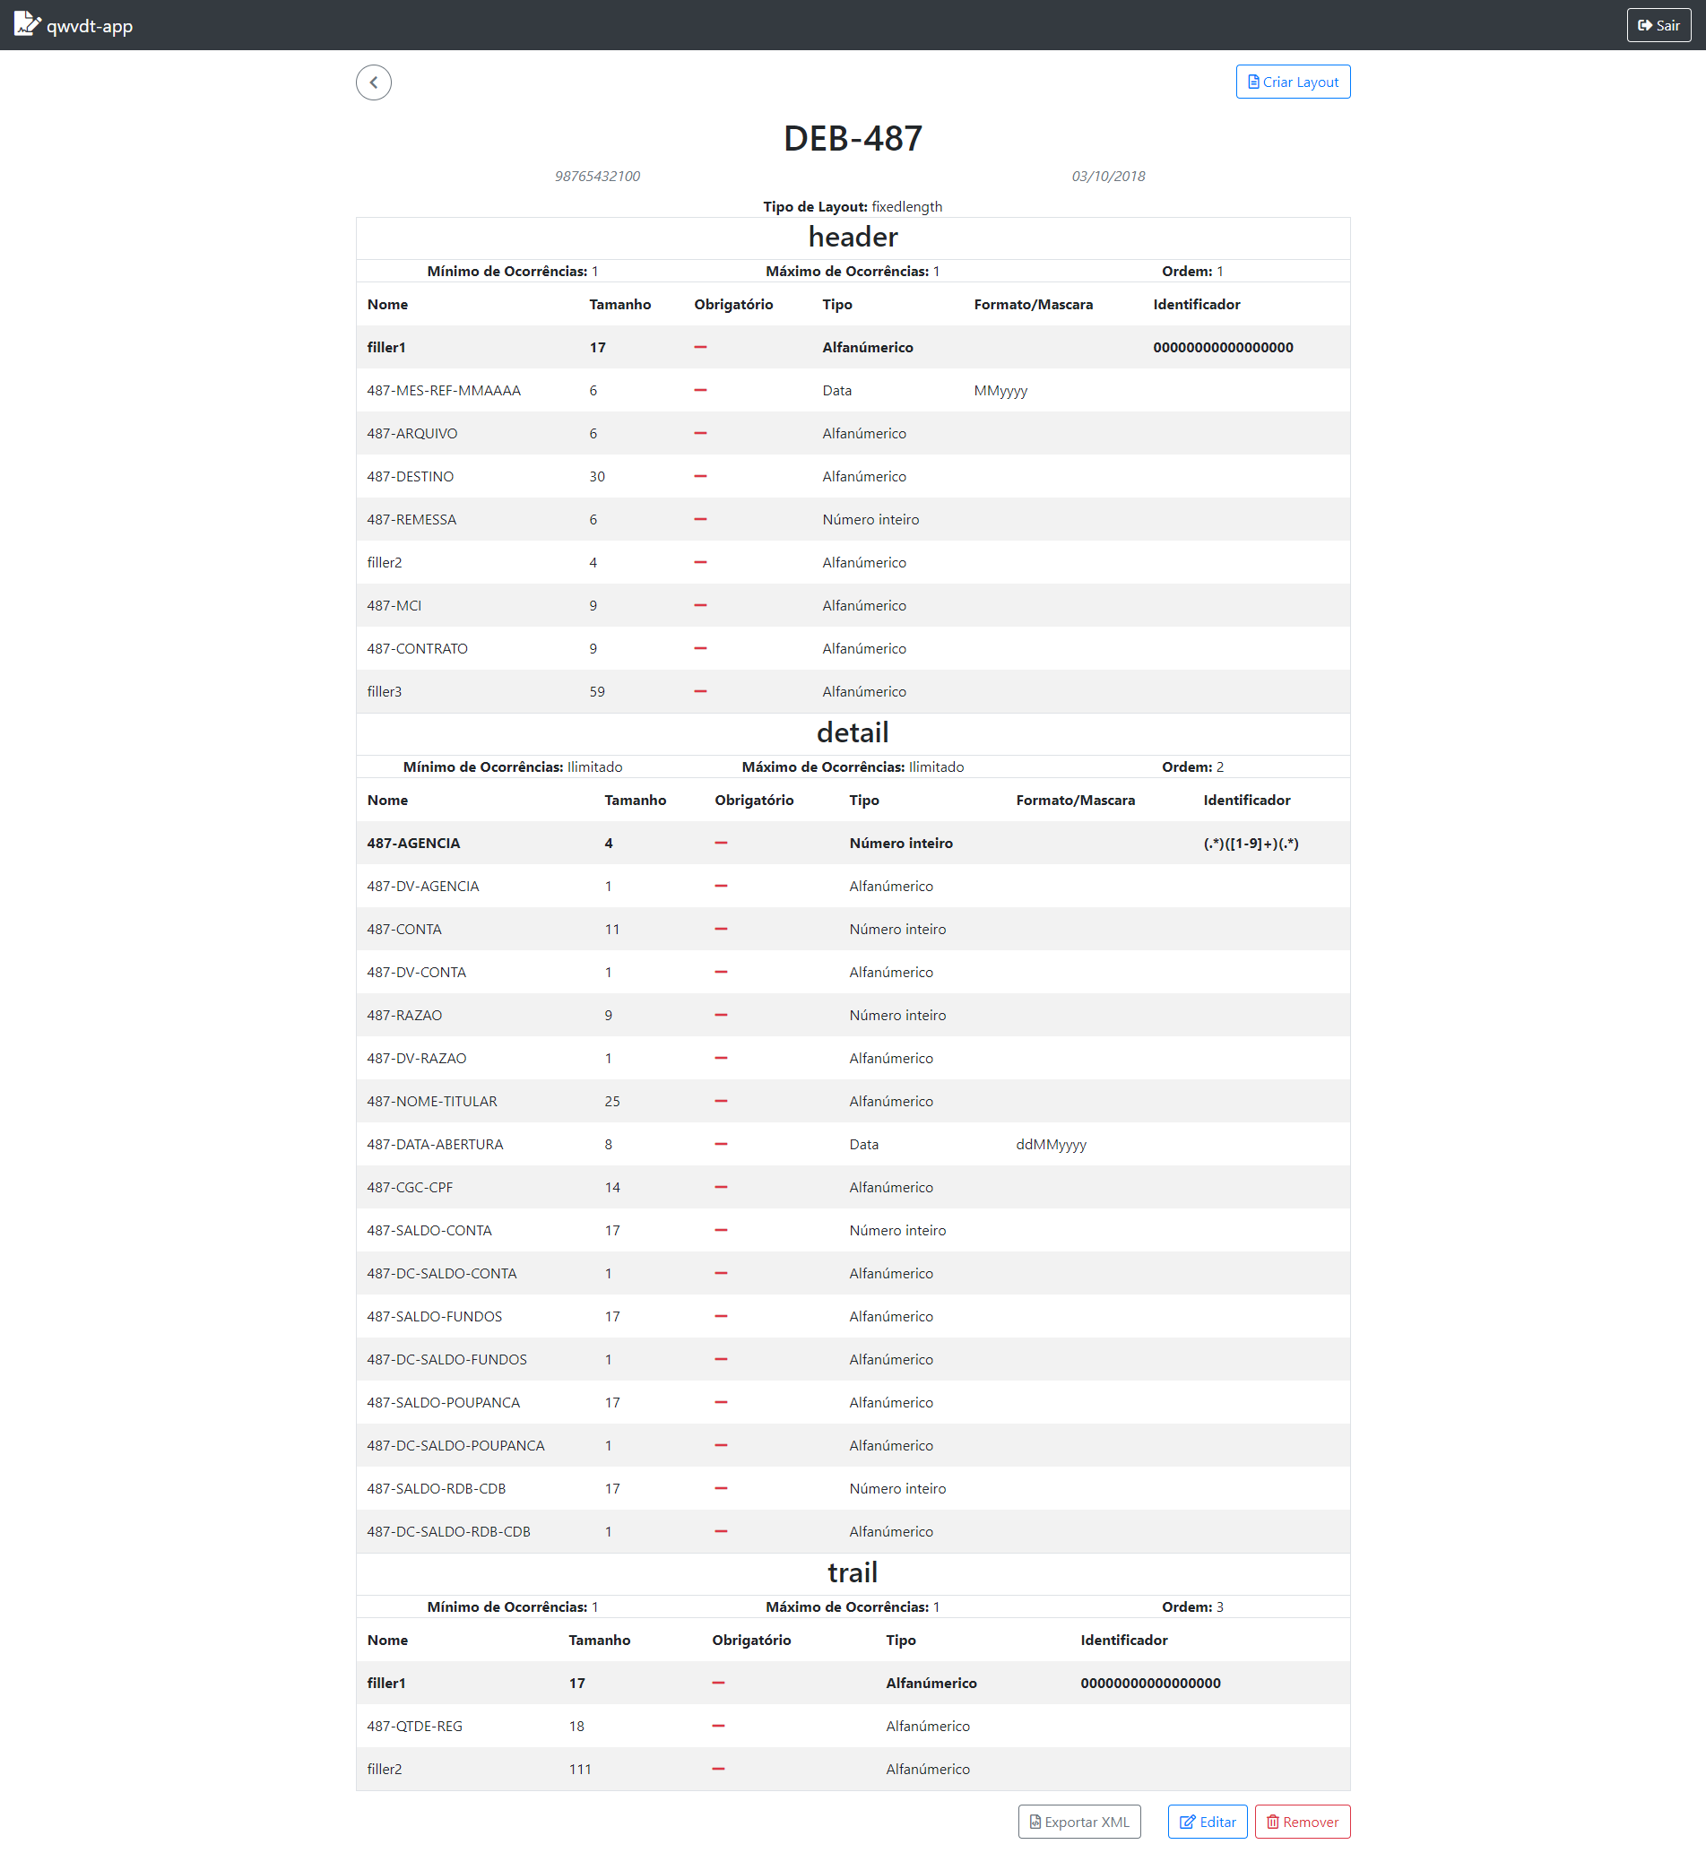
QWCFP VALIDA LEIAUTE

Slide 32
QWCFP VALIDA LEIAUTE

Slide 33
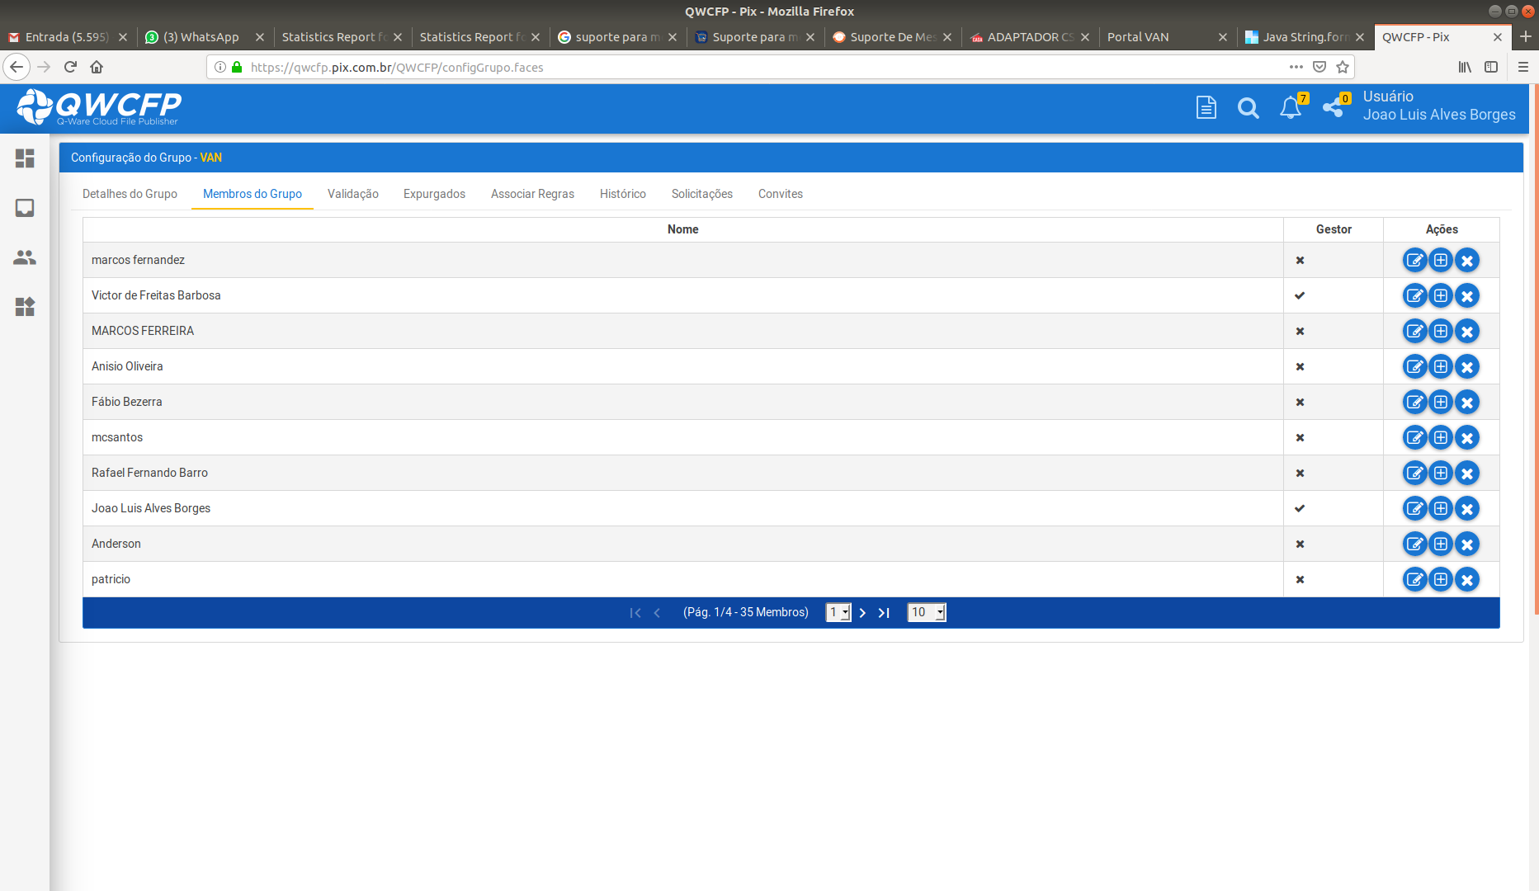
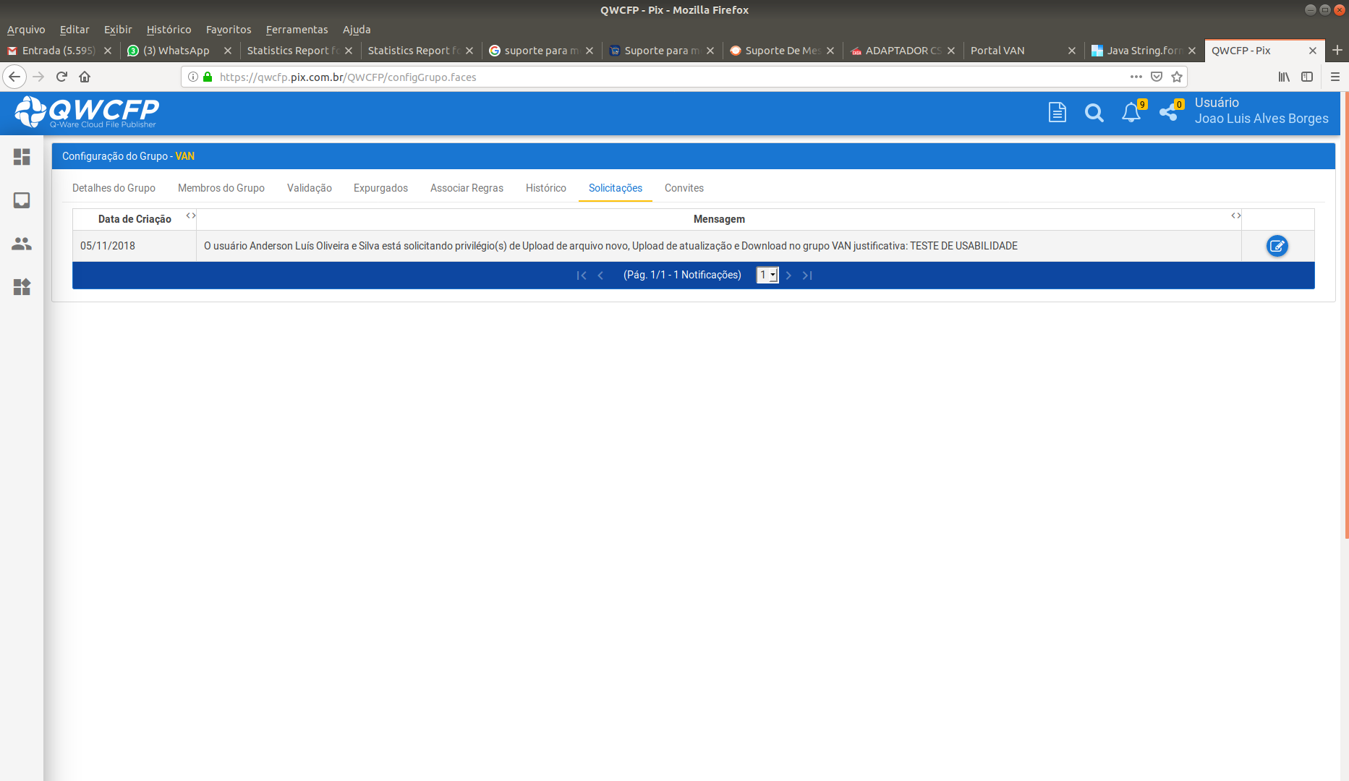
QWCFP GESTÃO DE USUÁRIOS

Slide 34
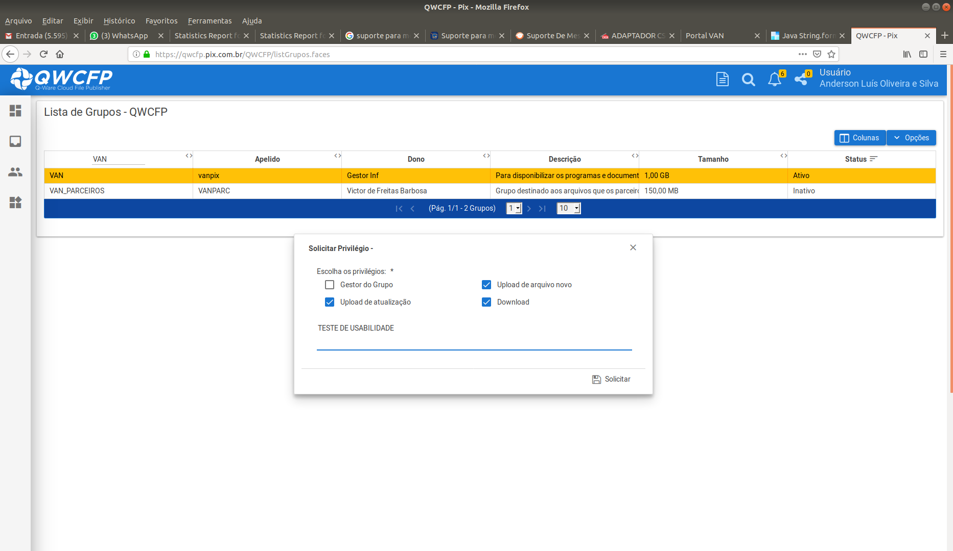
QWCFP GESTÃO DE USUÁRIOS

Slide 35
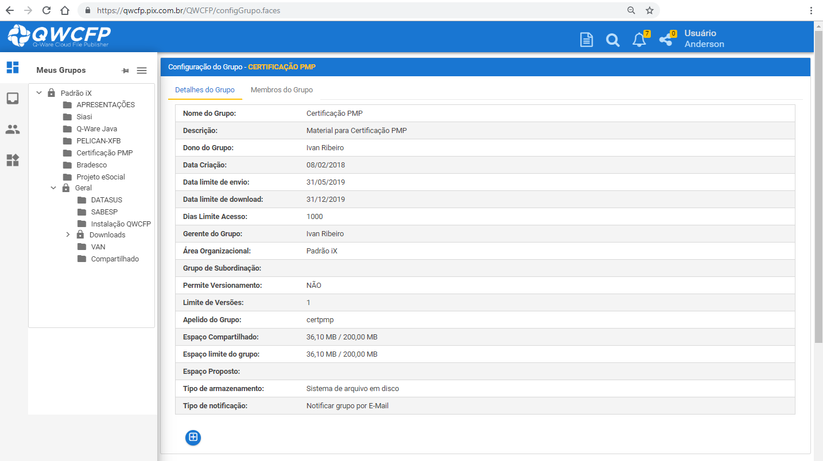
QWCFP GESTÃO DO CICLO DE VIDA DA INFORMAÇÃO

Slide 36
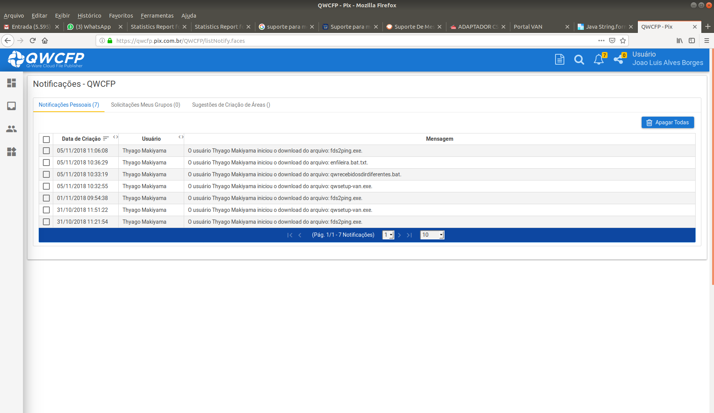
QWCFP NOTIFICAÇÃO DE EVENTOS

Slide 37
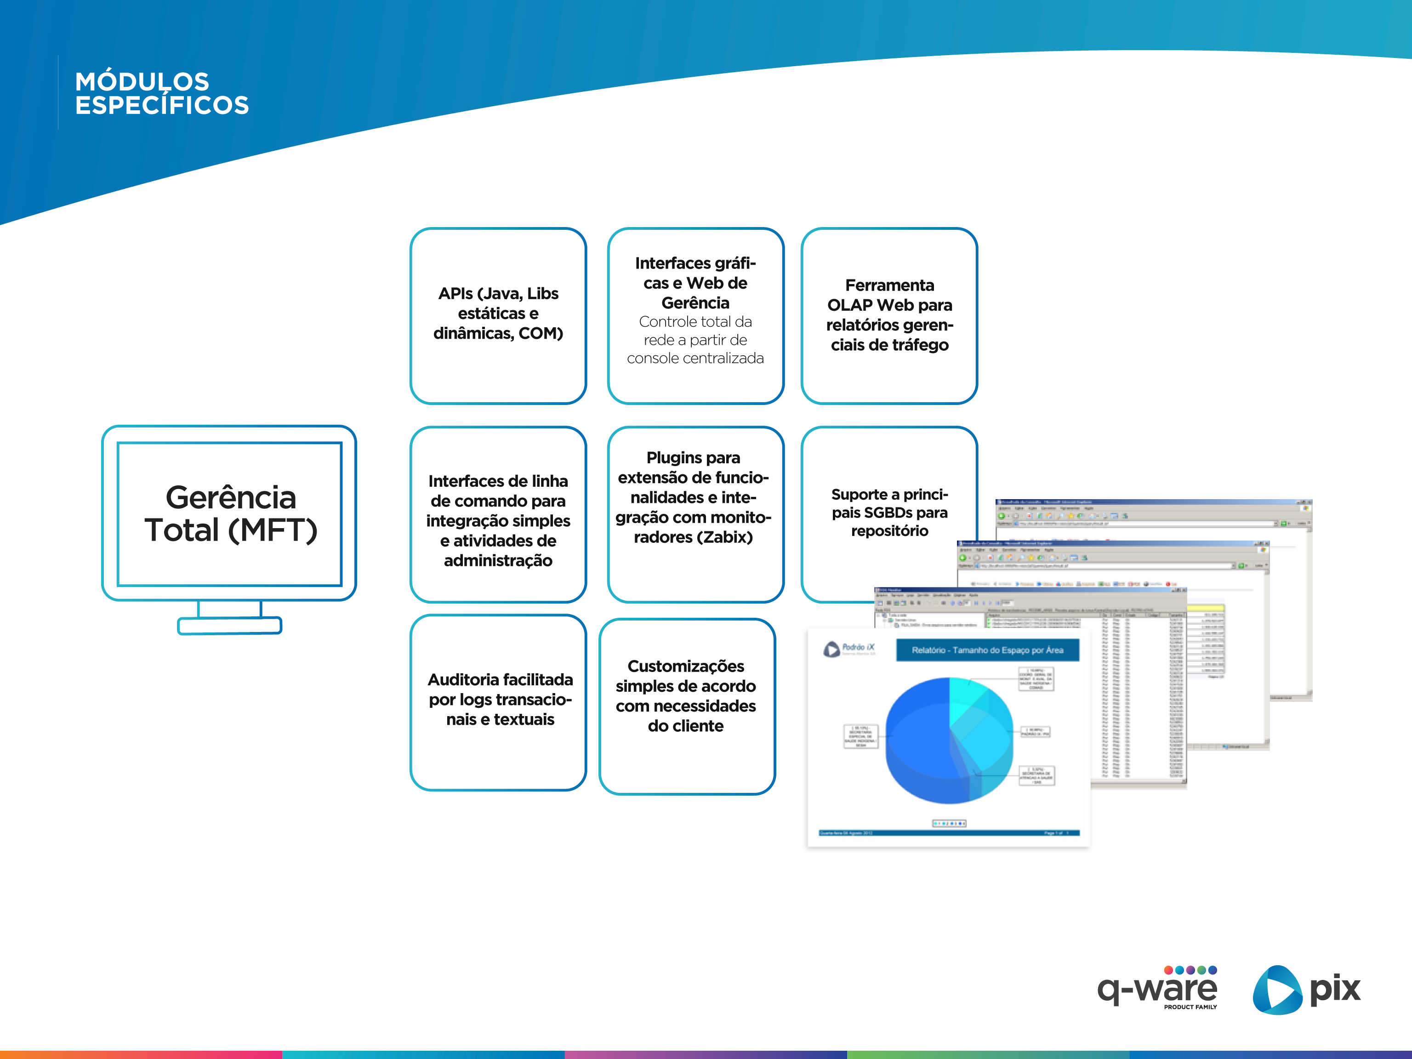

Slide 38
ARQUITETURA
Solução Q-Ware

Slide 39






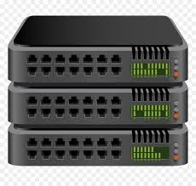












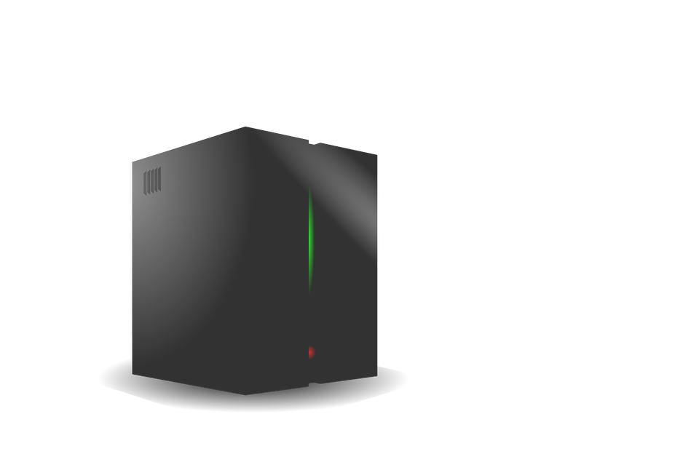










Arquitetura do Q-Ware ESB
Firewall
CONTEXTO A
Aplicações off-line
Aplicações on-line
Filiais e
Órgãos de Governo
Balance Load
Aplicações Mobile
Ponto de Conectividade
Segmento DE REDE 1 - Rede InterEmpresarial
CONTEXTO B
REDE 3
Rede Segura
ESB
Servidor Aplicação Web
QWCFP
QWCFP H.A.
Q-Ware Collab
Segmento DE REDE 2 - Rede interna
BANCO DE DADOS
Backup
CONTEXTO C
ETL
Sistemas Especialistas
Outros sistemas
Email Server
STORAGE DISK ARRAY, NAS, NFS
Mainframe
Sistemas de
Monitoramento
Servidor Arquivos
B.I.
Legados

Slide 40











Arquitetura do Q-Ware ESB
Firewall
CONTEXTO A
Aplicações off-line
Aplicações on-line
Filiais e
Órgãos de Governo
Balance Load
Aplicações Mobile
Ponto de Conectividade
HTTPS
SFTP
Web
FDS
Email
Web Apps
Web Service
CONTEXTO B
+
ESB
API
Socket
Command Line
Web Service
Automação
BANCO DE DADOS
BACKUP
CONTEXTO C
ETL
Sistemas Especialistas
Outros sistemas
Email Server
STORAGE DISK ARRAY, NAS, NFS
Mainframe
Sistemas de
Monitoramento
Servidor Arquivos
B.I.
Legados

Slide 41




Arquitetura de Software da Solução
Q-Ware ESB para Big Data
Q-Ware ESB para Big Data
Aplicação
QWCFP
JanusGraph
Gremlin
Cassandra
Giraph
Q-Ware
SOLR
HDFS
Hadoop
Linux

Slide 42
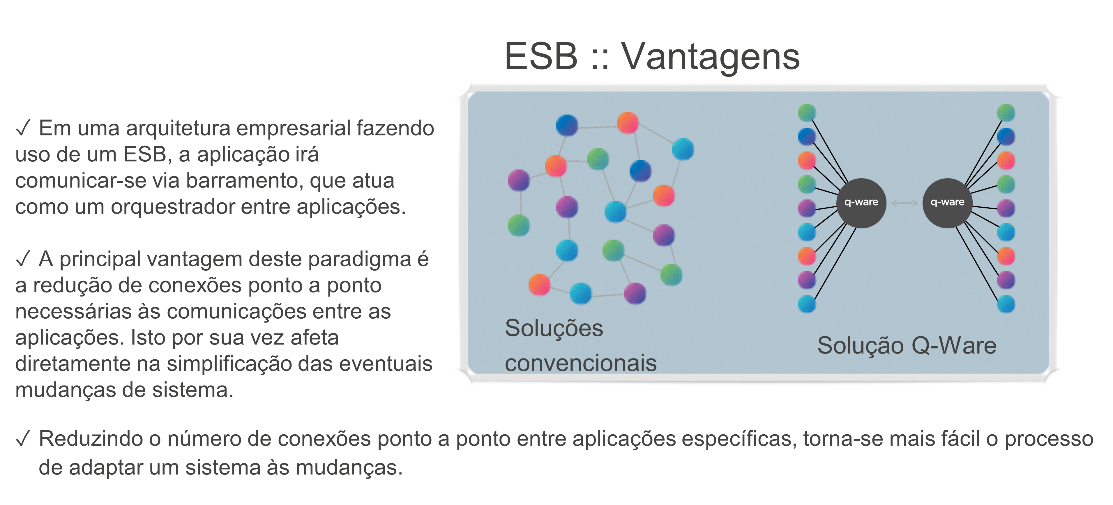
Q-Ware Vantagens

Slide 43
Integração sem Q-Ware

Slide 44
Casos de uso
Q-Ware
CASO DE SABESP

Slide 45
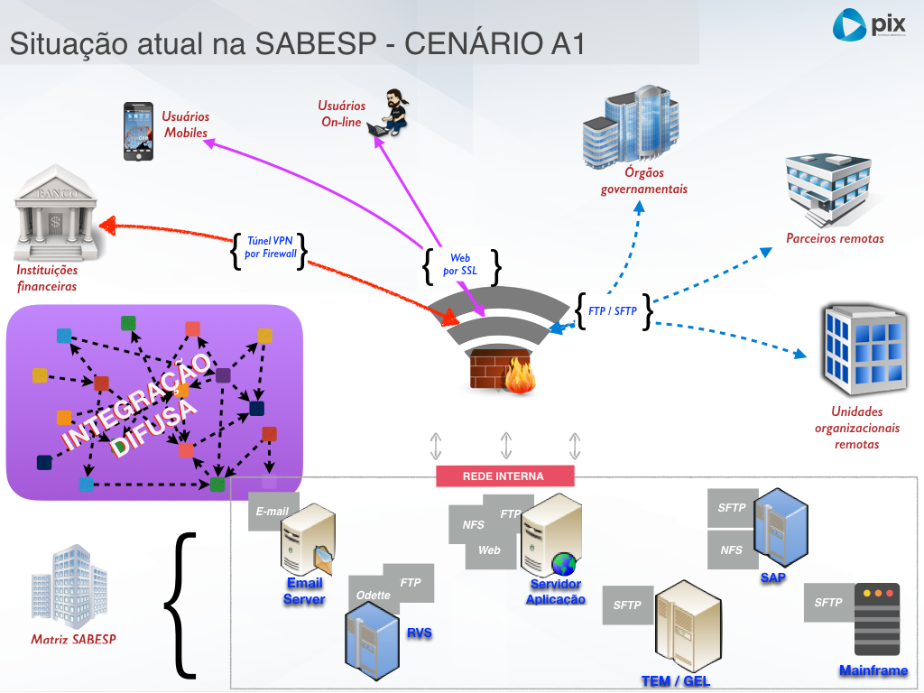

Slide 46
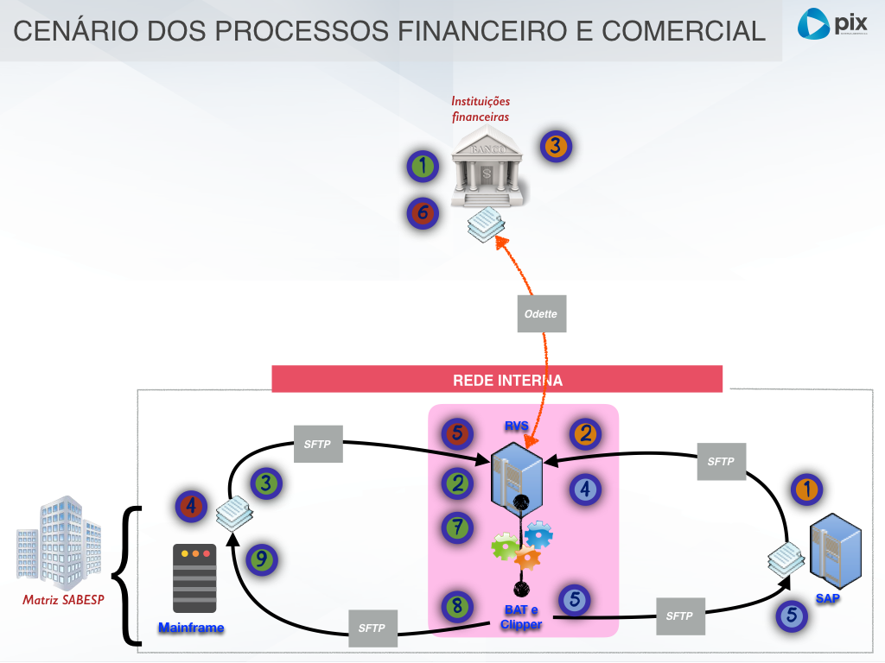

Slide 47
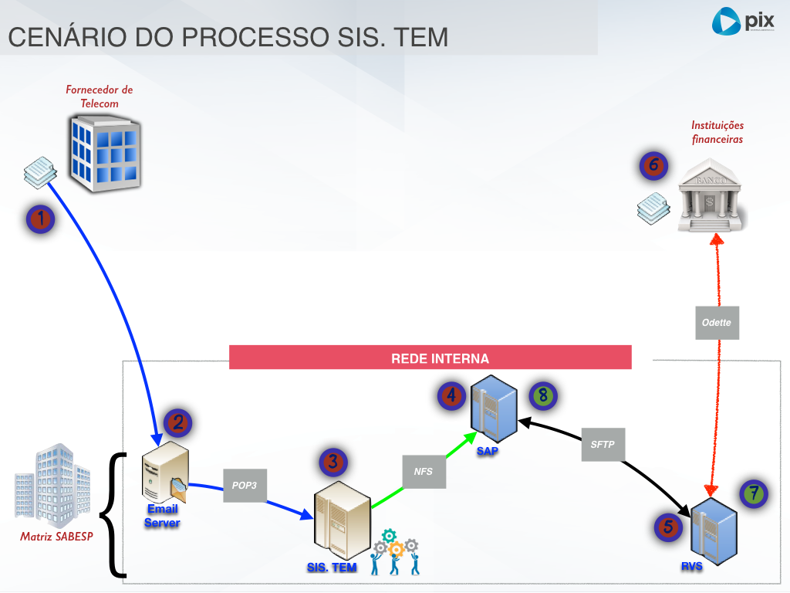

Slide 48
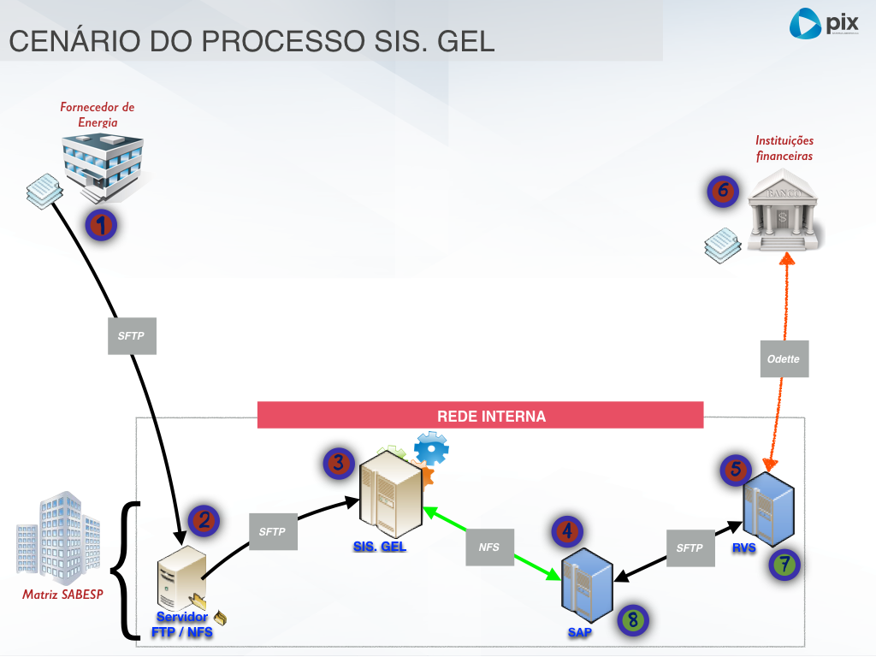

Slide 49
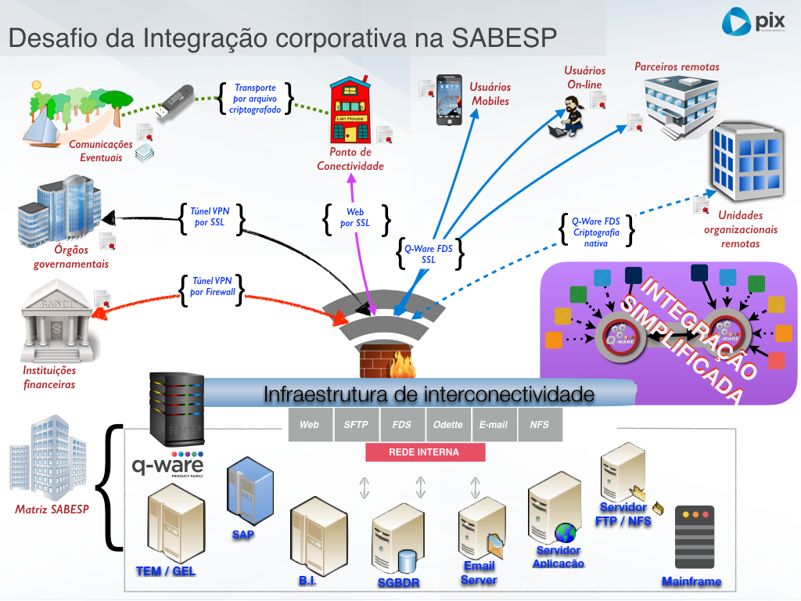

Slide 50
Casos de uso
Q-Ware
CASO DE USO ANTT

Slide 51

Cenário envio de dados imagens e vídeos I
1
2
A
Empresas e Órgãos
do Governo
Aplicações off-line
Concessionárias
B
Servidor
Aplicação
ANTT
Servidor
Web
Banco de Dados
Bailarina
QWCFP
QWCFP
Firewall
Legados
Power Center
Q-Ware Server
LOCAL
Ponto de
Conectividade
CFTV / Radar ....
Conectividade

Slide 52

Cenário envio de dados imagens e vídeos II
2
1
Empresas e Órgãos
do Governo
Aplicações off-line
Concessionárias
A
B
Servidor
Aplicação
QWCFP
ANTT
1
Servidor
Web
Cx Postal Processos
Entrda
Processamento
Banco de Dados
Saída
Cx Postal Processos
2
3
Bailarina
Firewall
Bailarina
Cx Postal Processos
QWCFP
Legados
Power Center
Q-Ware Server
LOCAL
CFTV / Radar ....
Conectividade
3
Ponto de
Conectividade

Slide 53
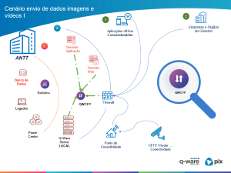
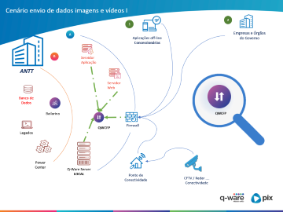
Casos de uso
Q-Ware
CASO DE USO Gov-e

Slide 54
Parceria Biga Data Gov-e
Integrado com Hadoop, HDFS, Cassandra e Titan;
Escalabilidade e alta disponibilidade;
Aproveitamento do parque instalado SERPRO;
Suporte a ambientes operacionais heterogêneos
Extração, coleta, entrega, e carga de dados do Adabas, Oracle, DB2, PostgreSQL nas / das pontas;
Rastreamento dos dados;
ESB Big Data Collect;
Ilimitado número de parceiros e clientes
Juntos no desafio do Big Data

Slide 55






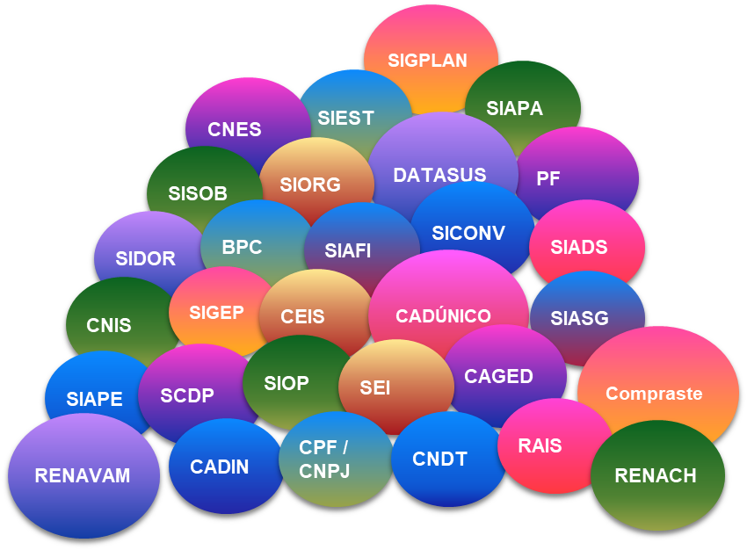




















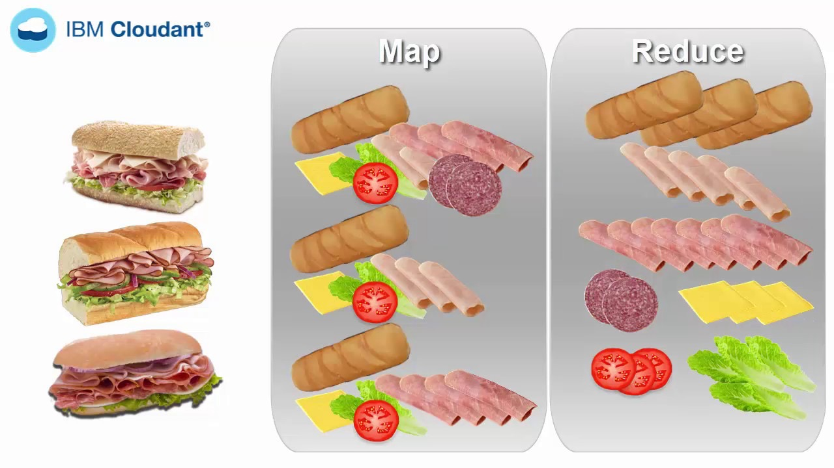

Parceria Biga Data Gov-e
Q-Ware Big Data Ready
Bancos
Infraestrutura de interconectividade Q-Ware ESB para BigData
SCP
Web
SFTP
FDS
Odette
E-mail
NFS
SMB
REDE INTERNA
SGBDR
Mainframe
Databases
Email Server
LEGADOS
Servidor
FTP / NFS
Servidor
Aplicação
B.I.

Slide 56















Q-Ware Big Data Ready
Usuários
Mobiles
Usuários
On-line
Parceiros remotas
Comunicações Eventuais
Ponto de
Conectividade
Órgãos governamentais
Instituições financeiras
Infraestrutura de interconectividade
Unidades
organizacionais remotas
INTEGRAÇÃO
SIMPLIFICADA
INTEGRAÇÃO
SIMPLIFICADA
SCP
Web
SFTP
FDS
Odette
E-mail
NFS
SMB
Legenda
REDE INTERNA
VPN entre Firewalls
Transporte por arquivo criptografado
Databases
Web SSL
Servidor
FTP / NFS
Q-Ware FDS over SSL
Q-Ware FDS Criptografia Nativa
Q-Ware Proxy SSL
Outros (SCP, SFTP, E-Mail, NFS, SMB)
B.I.
Servidor
Aplicação
Email Server
LEGADOS
Mainframe

Slide 57





Q-Ware Big Data Ready
QWCFP
QWAMS3
5
Split PLOG por File
ZOS/390
Main Frame
1
Enfileira
Cada File
6
7
Envia
PLOG
A cada file transforma
linha e carrega hash
3
4
2
QWCFP
Recebe PLOG
e Enfileira
Adabas
Q-Ware
FDS 390
Desidrata a
PLOG
Publica Status
QWCFP
8
17
Filtra linhas Não Excluídos por File
PLOGs
9
Produção
14
Gera arquivo Parquet por File
13
10
15
Testa carrega
Hive Local
Carrega Parquet
Server Recebe
Parquet
HIVE
Hive Produção
12
11
Enfileira Parquet para produção
Publica Parquet por File no QWCFP
16
Server Envia
Parquet
Enfileira
status

Slide 58

Q-Ware Big Data Ready
1
A cada switch de PLOG o Q-Ware no ZOS/390 captura uma cópia;
2
A cópia da PLOG é desidrata para conter apenas transações dos Files desejados;
3
A cada PLOG desidratada publica no grupo QWAMS3/Entrada do QWCFP;
4
A cada arquivo de PLOG recebido coloca na fila REDIS para Split por File;
5
A cada arquivo de PLOG enfileirado no REDIS procede o SPLIT por File;
6
Transforma cada PLOG separada por File em TXT formato LOAD Hive;
7
Insere no REDIS cada linha transformada, usando o HASH = DBID.FILEID.RECID;
8
Recebida a mensagem de FECHAMENTO, elimina eventuais registros excluídos;
9
Extrai linha pronta do REDIS, por FILE, e gera Arquivo de carga padrão Hive;
10
Testa a carga em um Hive LOCAL e, se sucesso, próximo passo, senão analisa erros;
11
Enfileira arquivo Parquet do Hive referente ao File carregado;
12
Publica no QWCFP arquivo para envio;

Slide 59
Q-Ware Big Data Ready
13
Abre a file do Q-Ware para envio dos arquivos PARQUET para PRODUÇÃO;
14
Recebe os arquivos PARQUET prontos para publicação;
15
Atocha o arquivo recebido ao HFDS;
16
Enfileira mensagem de SUCESSO / ERRO no grupo QWAMS3/STATUS;
17
Transfere e publica as mensagens de status no QWCFP no grupo QWAMS3/STATUS;

Slide 60


Casos de uso
Q-Ware
CASO STN B.I. SIAFI

Slide 61

Q-Ware Big Data Ready
Extração de dados do SIAFI da PLOGs do Adabas
Extração via Q-Ware AMS
Transporte via Q-Ware FDS
Carga em DW via Q-Ware Command Processor
Agendamentos via Q-Ware Service Agenda
Vários ambientes heterogêneos (OS/390, Linux, Windows, Oracle, Adbas, Postgres e SQLSever)
+ 30 GB / Dia de dados brutos para carga simultaneamente

Slide 62

STN – B.I. SIAFI
Plataforma
Baixa
Mainframe
3
Cria Script de Carga
5
Main Frame
2
Parse PLOG
para TXT
4
Red Hat 5
Adabas
Q-Ware
FDS 390
AIX 6.3
7
PLOGs
1
8
Split PLOG
por U.G
Carrega SGBD
6
Clientes
Enfileira PLOG
por U.G
13
Parse PLOG
para TXT
11
10
Carrega SGBD
Oracle 11
9
SQL Server
Windows
Cria Script de Carga
12
Envia para cada U.G.

Slide 63
Casos de uso
Q-Ware
CASO Min. Saúde

Slide 64









Ministério da Saúde
Profissionais
no Campo
Comunidade
Afastada / Isolada
Entreposto
retransmissão
DATASUS/MS
Parceiros
Regional, Estadual,
Municipal

Slide 65
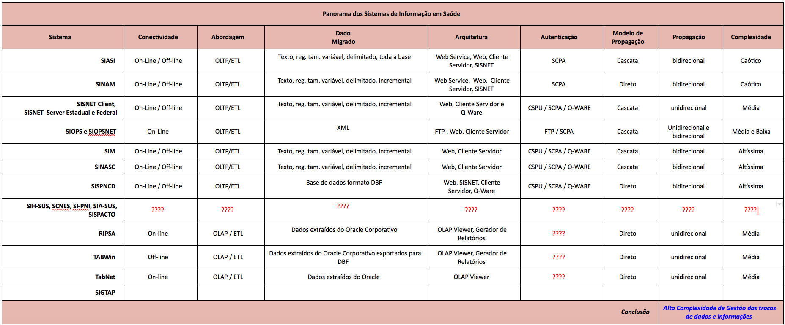
Ministério da Saúde
Matriz de Sistema de Informações em Saúde (SIS)

Slide 66
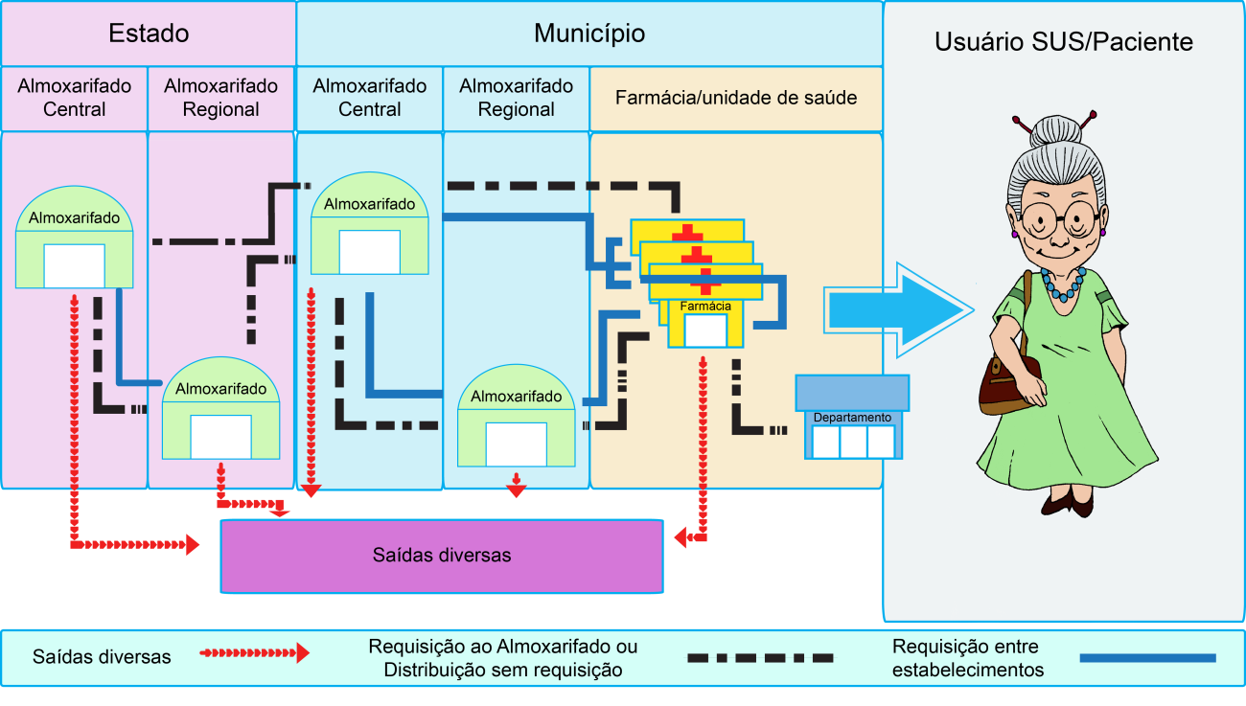
Ministério da Saúde
Modelo de propagação de dados

Slide 67
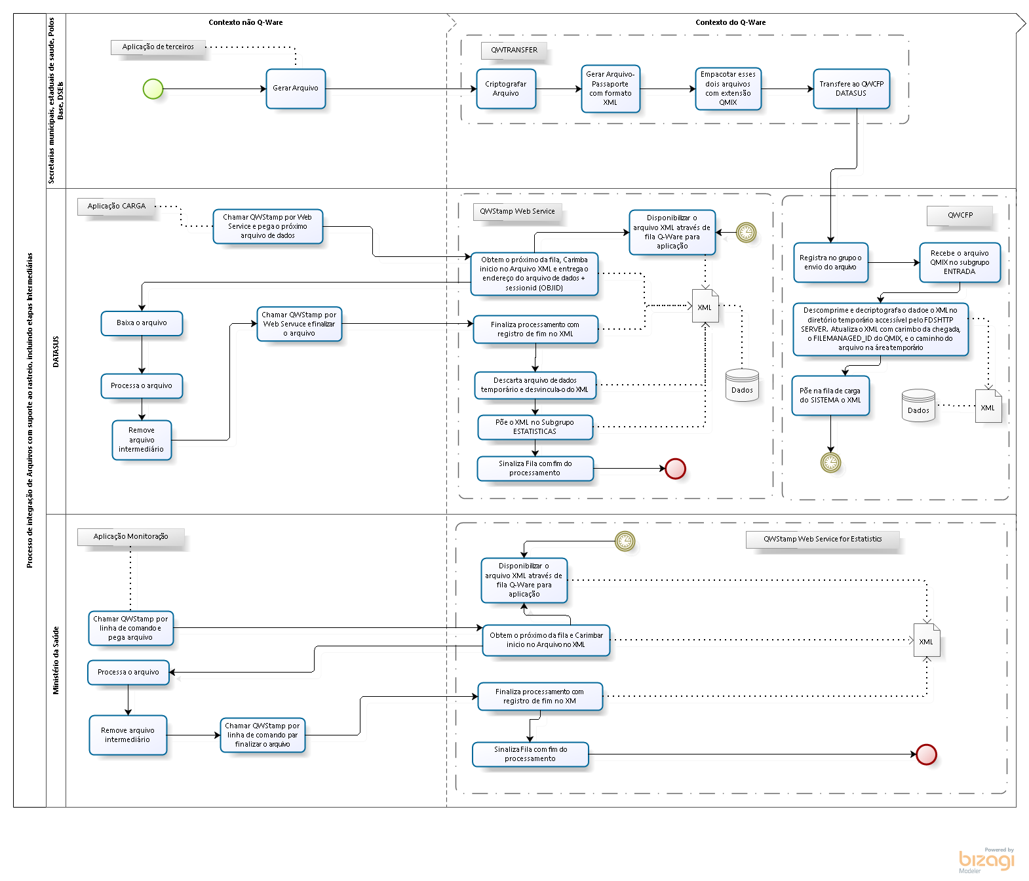
Ministério da Saúde

Slide 68
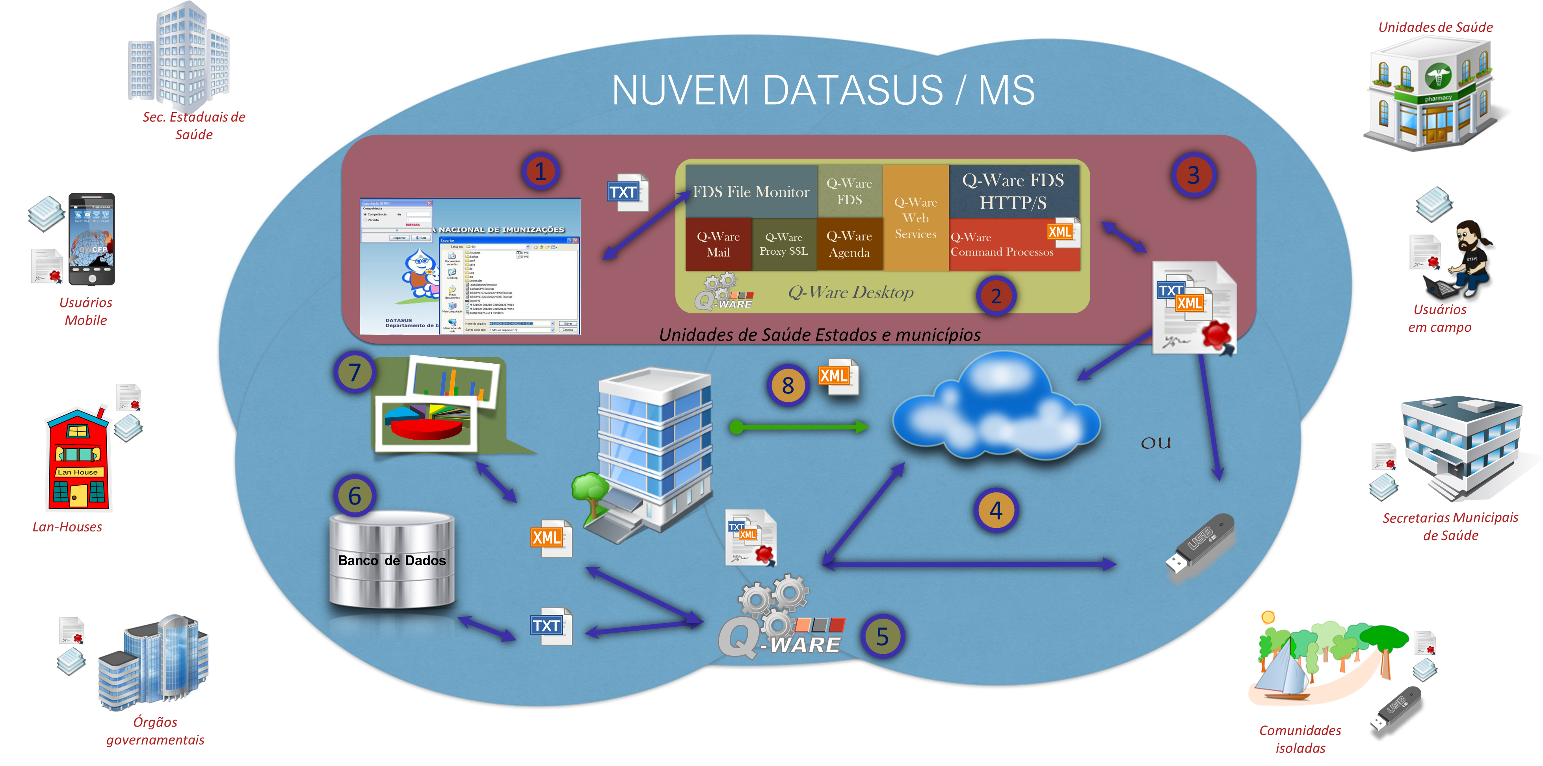
Ministério da Saúde

Slide 69
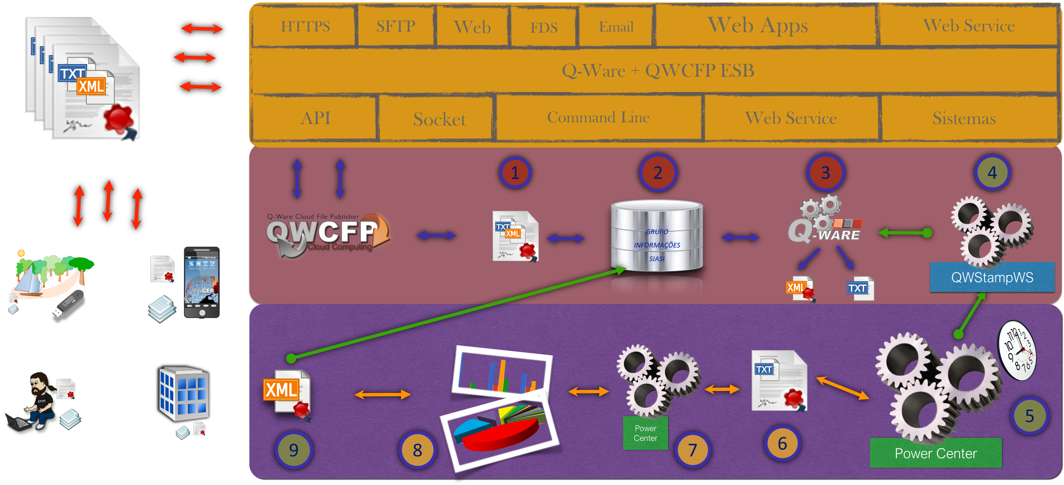
Ministério da Saúde

Slide 70

Caixa Economica
Hospedada na DIVEO
3 Servidores redundantes
+ de 30.000 Clientes atendidos
Aplicações bancárias
Cobrança, folha de pagamento, tributos, etc.
Suportada inteiramente pelo Q-Ware FDS
Clientes distribuídos em todo território nacional
+ 20.000 arquivos dia
Aplicações bancárias
Cobrança, folha de pgto, tributos, etc.
Crescimento mensal de 20% a 30%

Slide 71
Justiça Federal
ETTL (Extract, Transform, Transfer, Load)
Extração + Transformação + Transporte + Carga.
Informação processual:
TJ -> STJ
STJ -> TJ
Solução em ambiente heterogêneo
Oracle, SQL Server, DB2, MySQL, Cachè, Adabas, ...
TRFs -> Gravação de audiências e integração PGFN
CNJ - STJ - TJ’s - TRF's

Slide 72
SERPRO
Diversos sistemas (centenas de Jobs) em produção
Log e gerência centralizada
Solução padrão no tráfego de dados dentro do SERPRO, substituindo concorrentes de multinacionais
Simples Nacional (100% dos municípios)
RENAVAN
Ordens Bancárias
Sistemas integradores do governo (SIAPE, SIAFI)
Policia Federal + Receita Federal (SISBRAIB)
Simples Nacional (100% dos municípios)
Nota Fiscal Eletrônica
Livros caixa
Secretarias de fazenda

Slide 73
CONFEA / CREA
Sistemas Locais nos 27 CREAs do Brasil:
Opera integração de dados sobre SQL Server (Windows) ou MySQL (Linux)
Informações sobre carteiras profissionais são sincronizadas entre as 27 unidades
Consolidadas no CONFEA

Slide 74
Correios
Sistema AR Digital
Digitalização de ARs (Aviso de Recebimento) com reconhecimento de código de barras e posterior indexação.
Descentralizado em 6 sites em rede estrela:
Brasilia, São Paulo, Salvador, Curitiba, Belo Horizonte, Rio de Janeiro.
Dezenas de milhares de arquivos trafegados por dia para a central dos correios em SP.

Slide 75

Q-Ware OS/390
Q-Ware OS/390

Slide 76
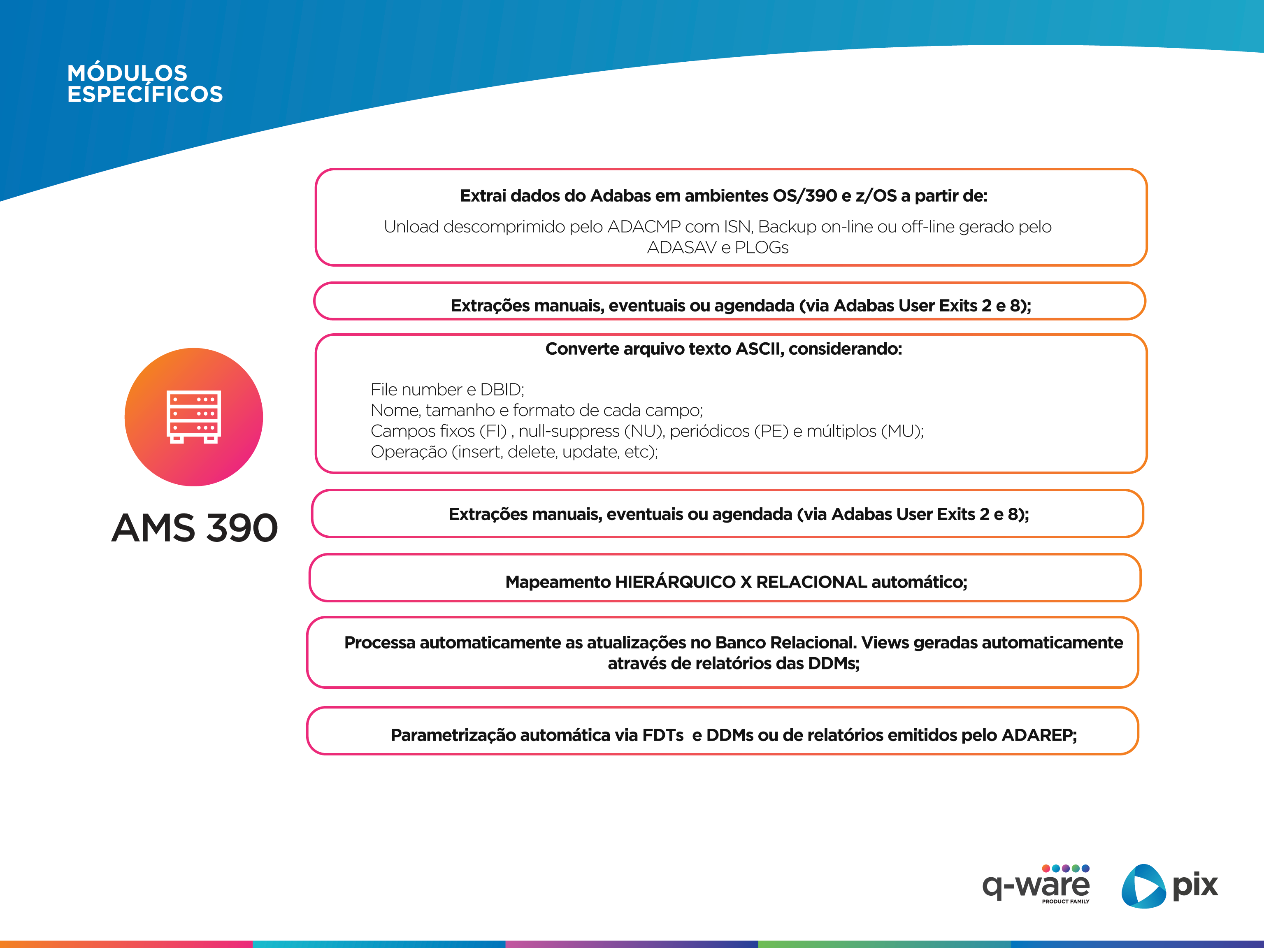

Slide 77
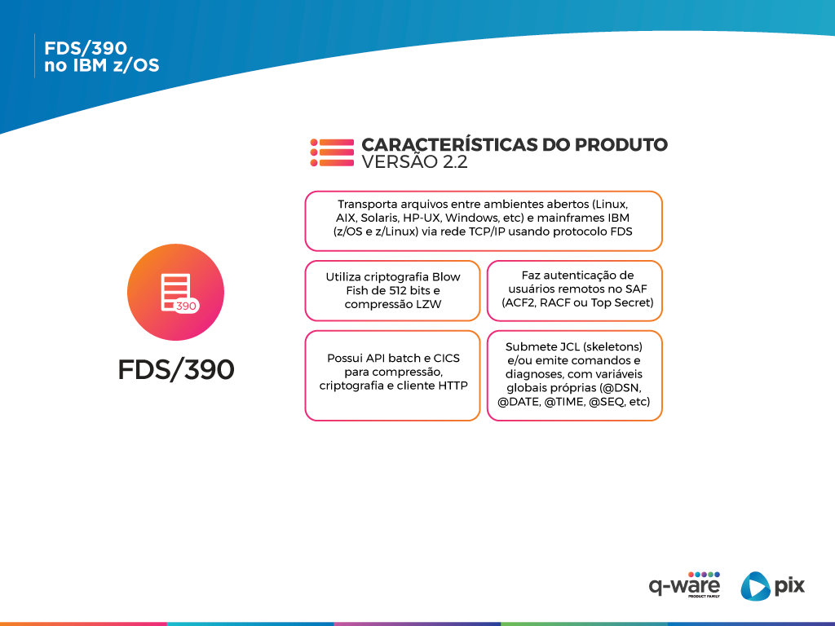
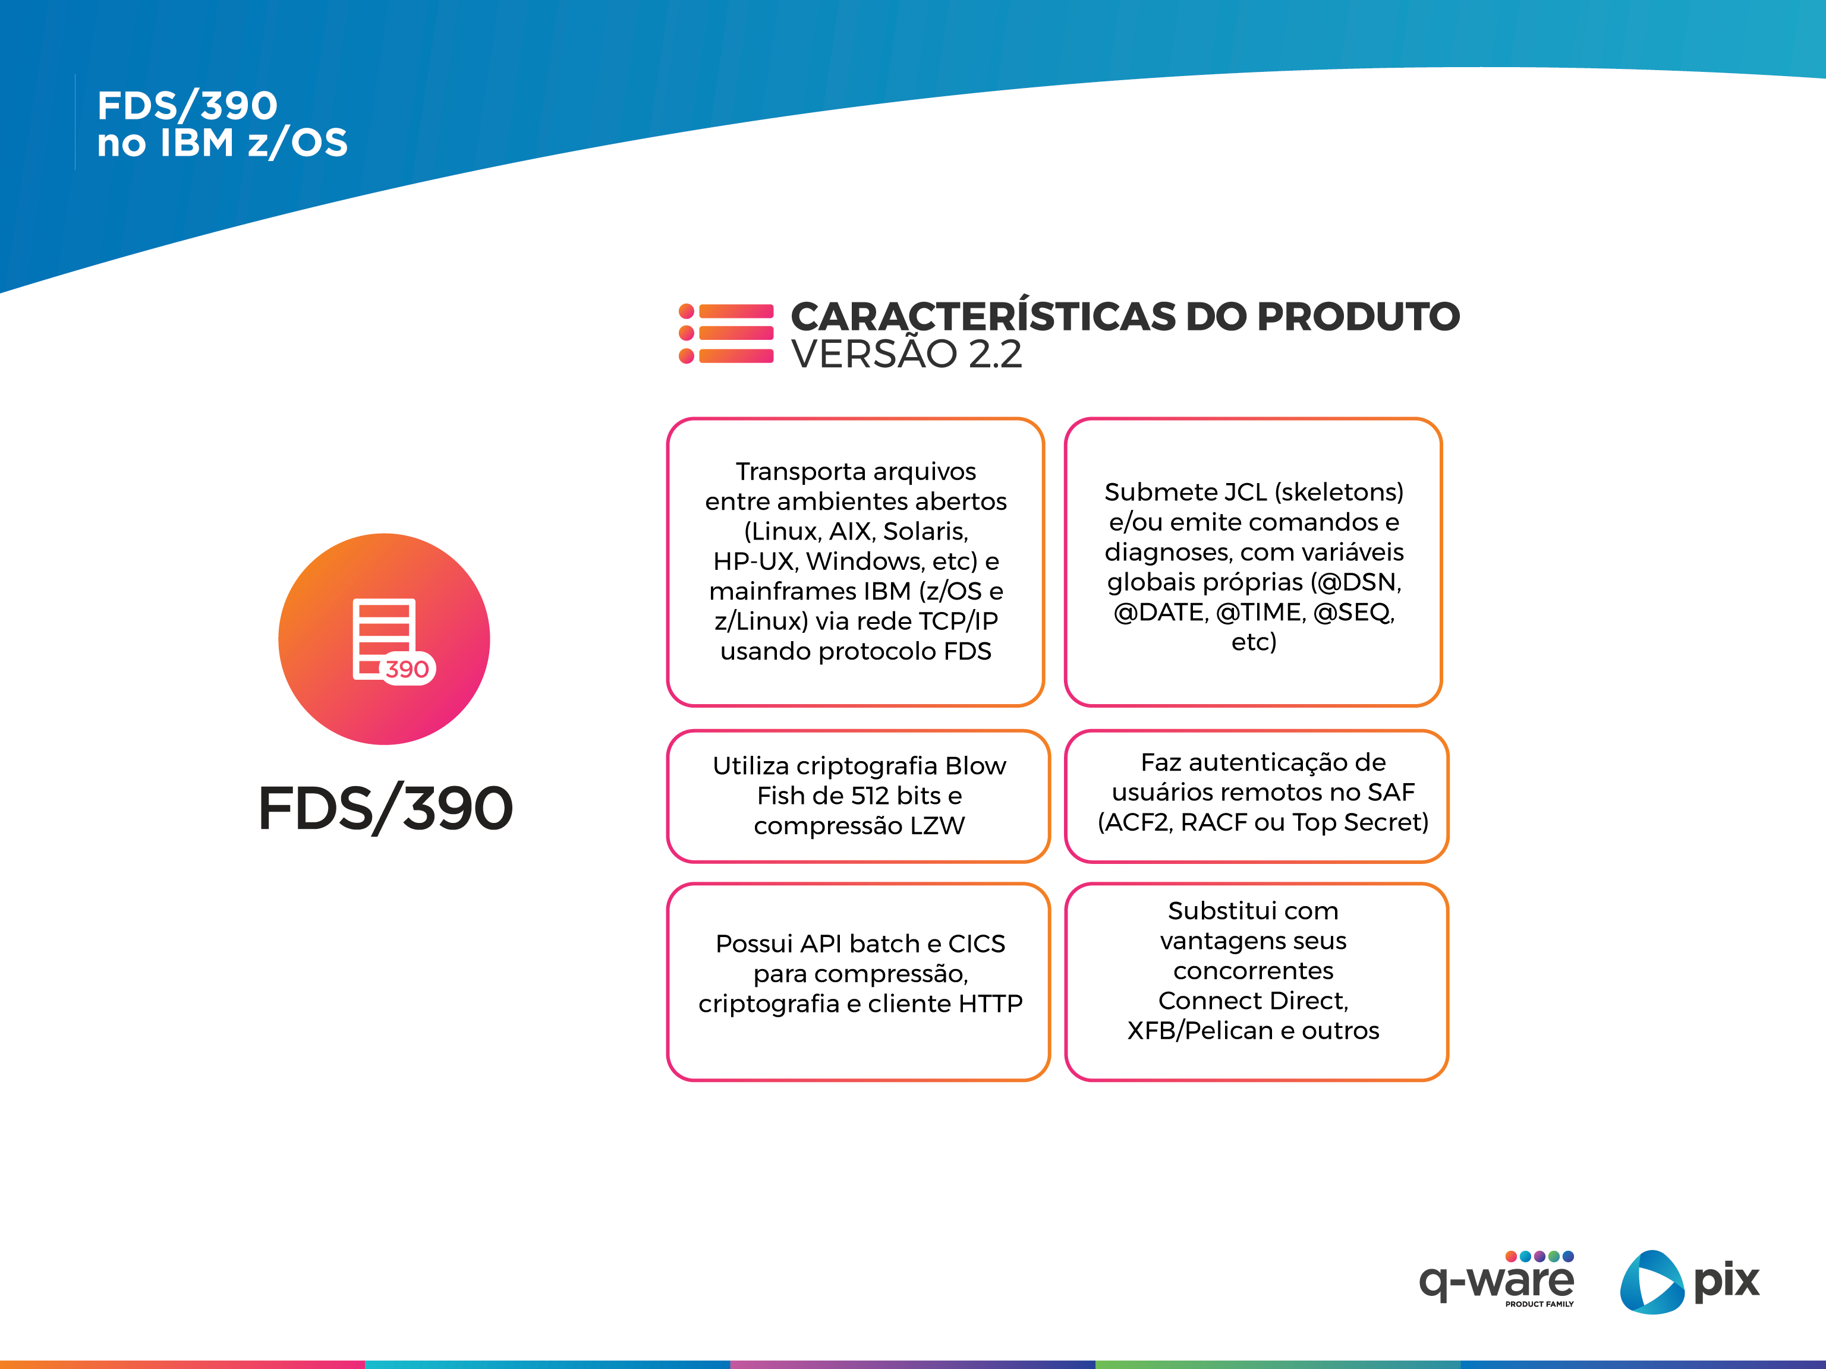

Slide 78
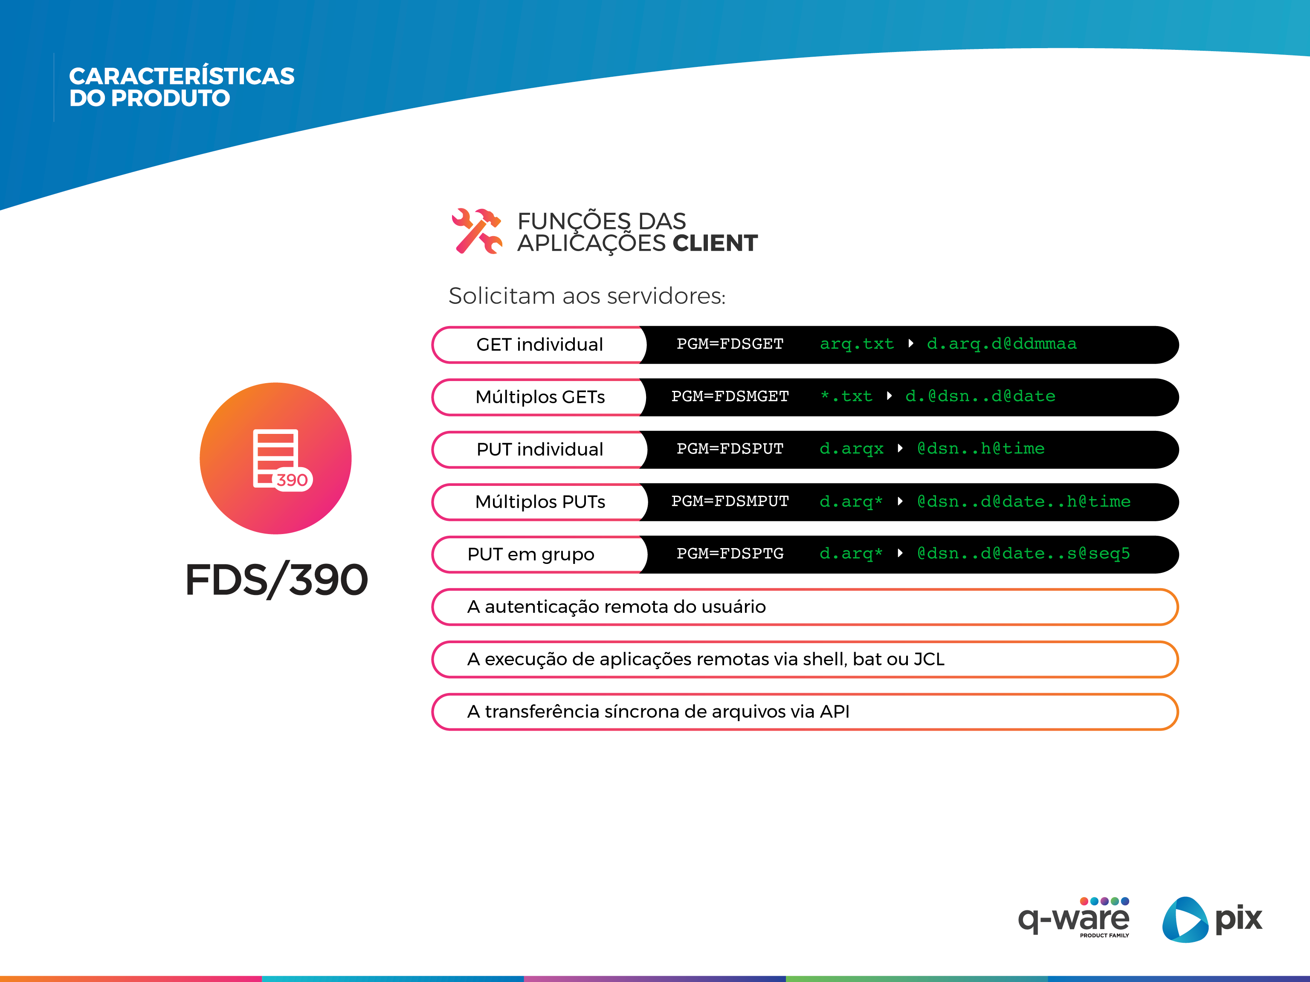

Slide 79
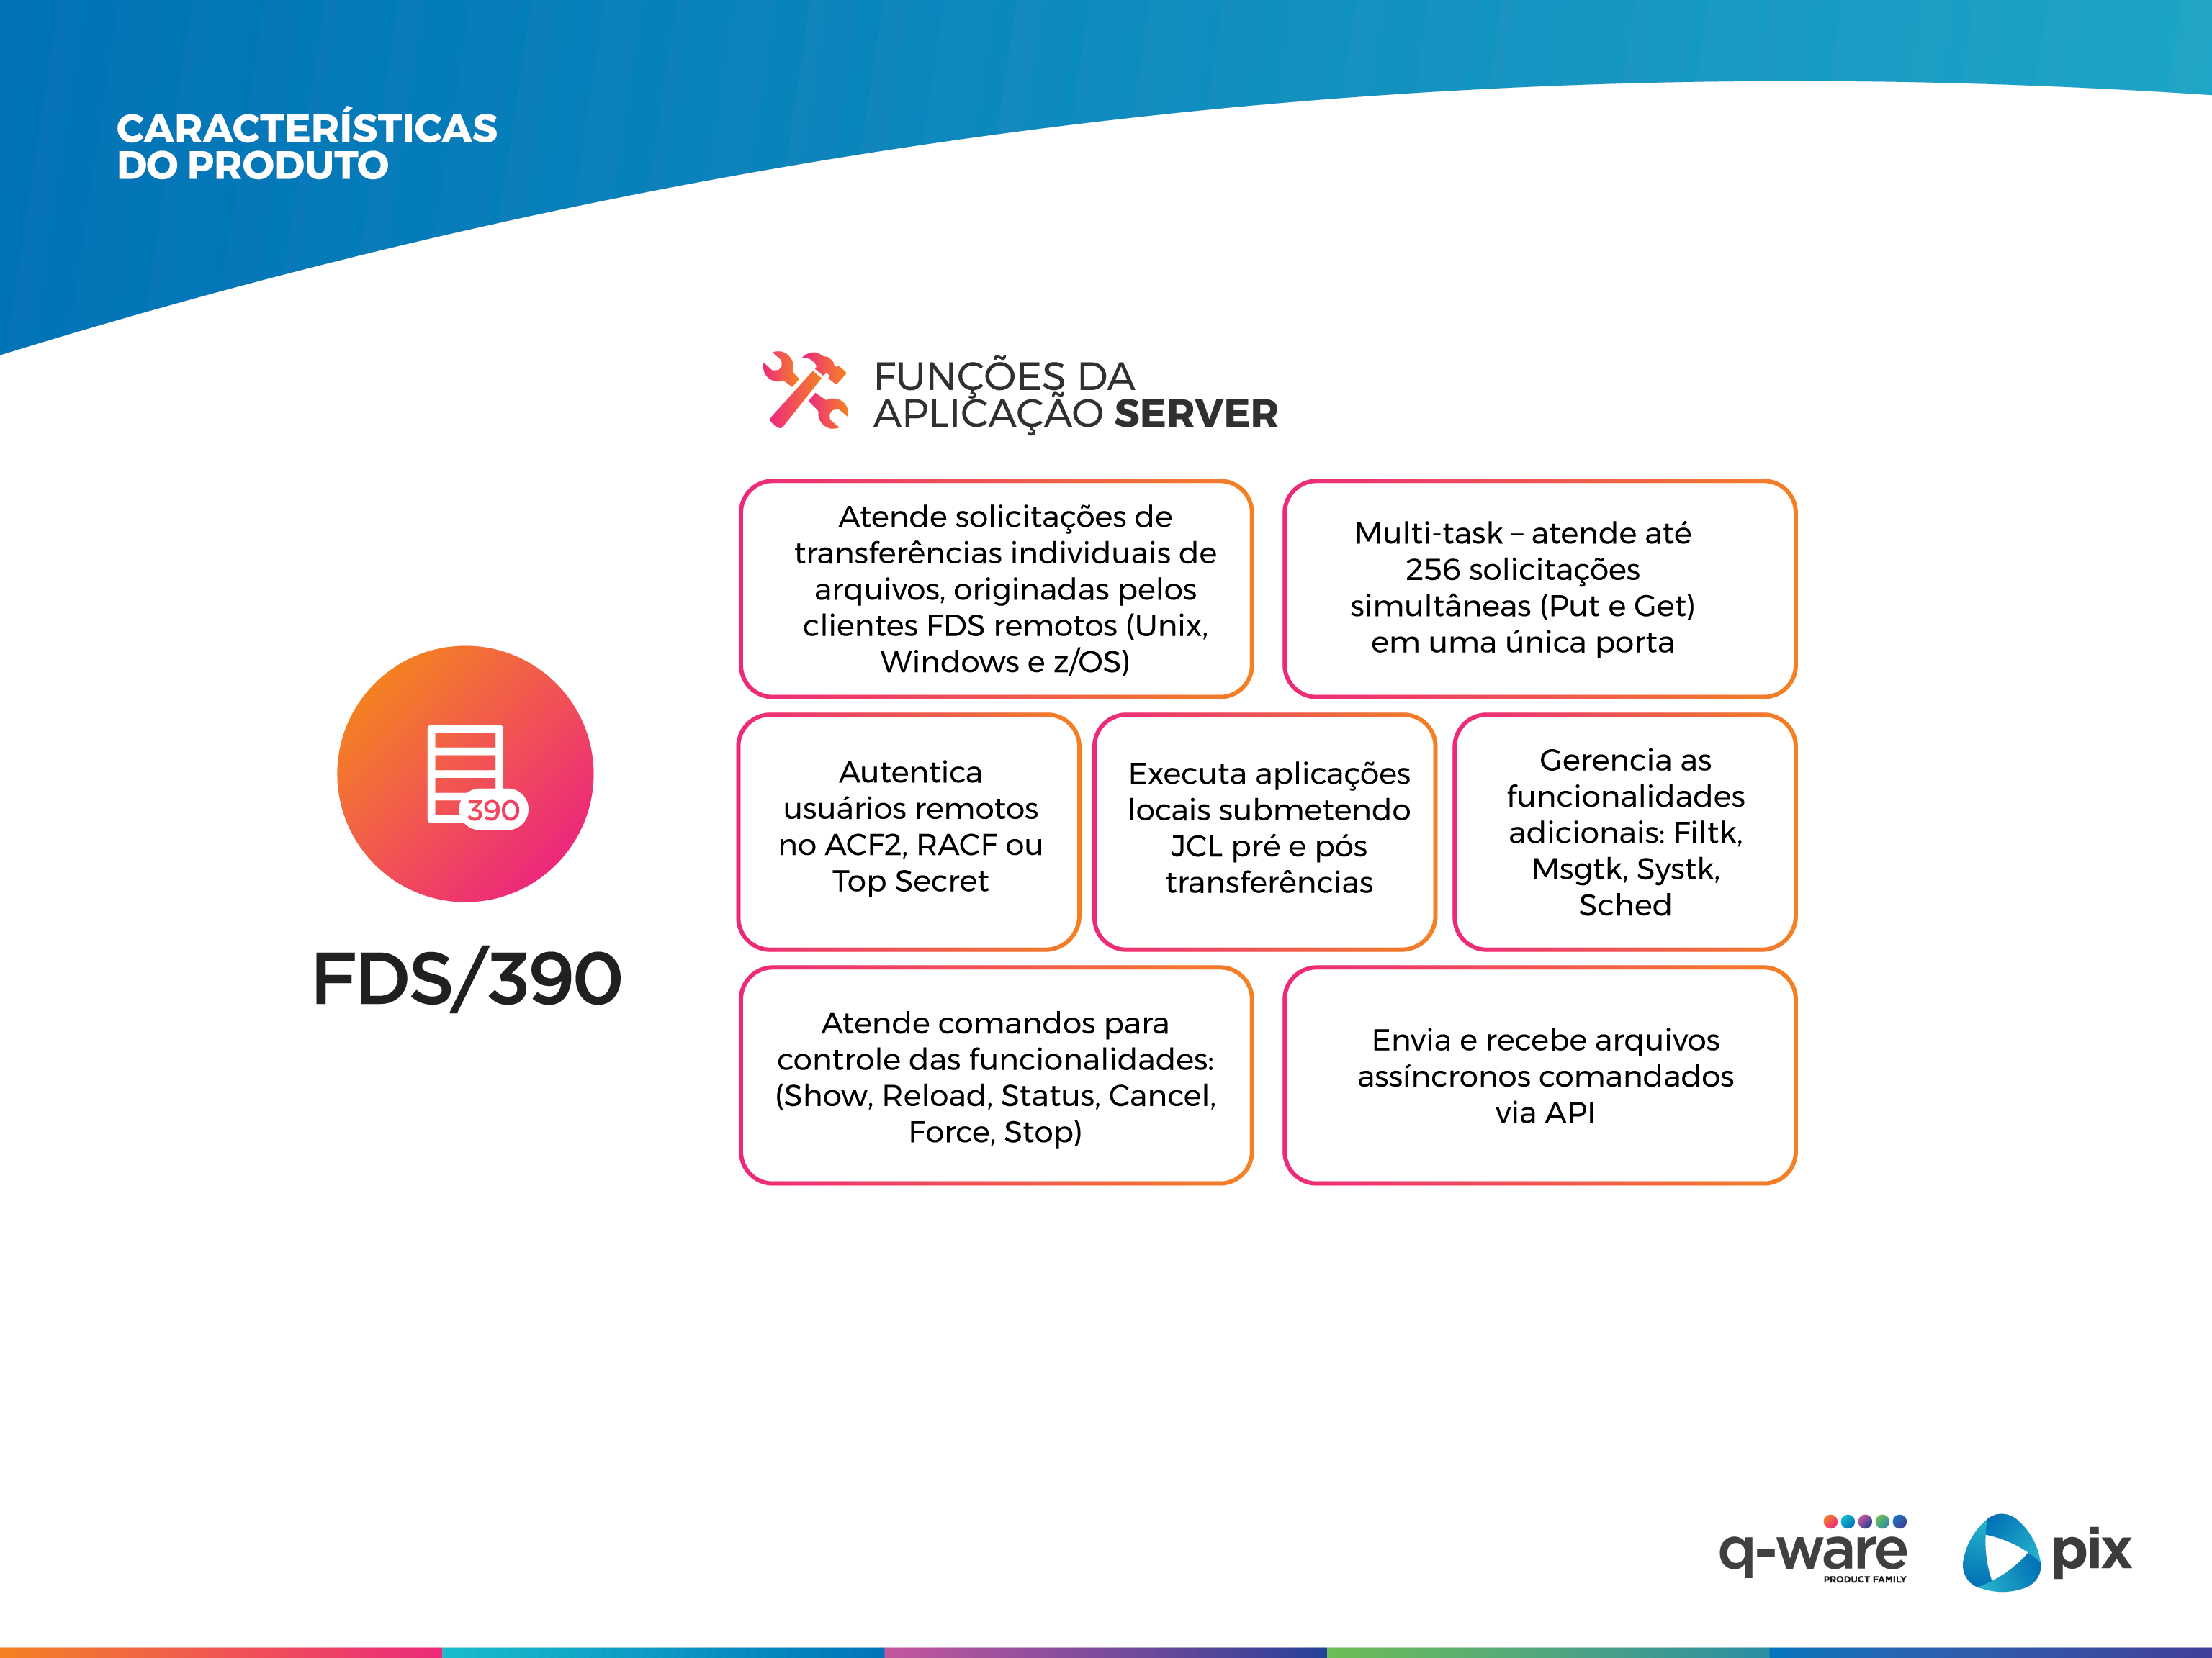

Slide 80
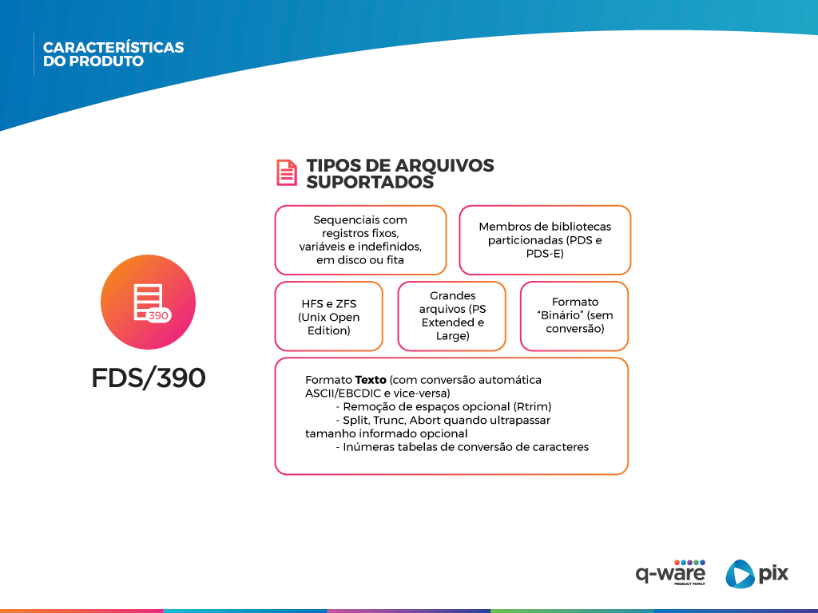

Slide 81
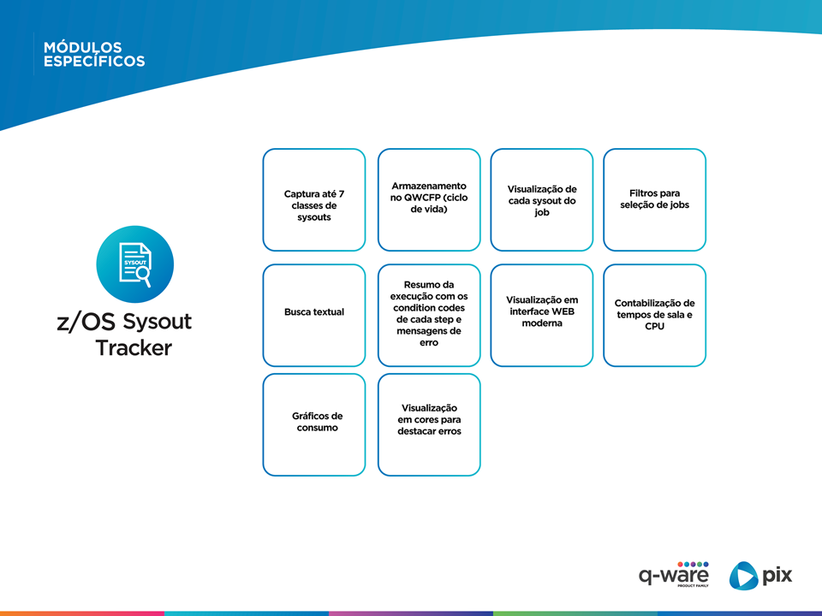

Slide 82


Slide 83


Slide 84


Slide 85


Slide 86


Slide 87

Sysout Tracker

Slide 88

Sysout Tracker

Slide 89



Sysout Tracker

Slide 90

Sysout Tracker

Slide 91

Sysout Tracker

Slide 92


GET e PUT aceitam inúmeras transferências sequenciais na mesma conexão

Slide 93


Slide 94


Slide 95


Slide 96
ESCREVA O TÍTULO AQUI

Slide 97
EXEMPLO

Slide 99


